Slide 1
Analyse hebdomadaire par Pays
Espagne
En quelques mots...
 | Top Volume | Top Progression | Top Potentiel
Campagne | Alsace (FR),Provence (FR),Normandie (FR) | Chateaux Loire (US),Vaucluse (FR),Perigord (FR) | Chantilly (FR),Chateaux Loire (US),Massif Central (FR)
Littoral | Biarritz (FR),Nice (FR),Ars en Ré (FR) | Fréjus (FR),Le Barcarès (FR),Argelès sur Mer (FR) | Arcachon (FR),Argelès sur Mer (FR),Fréjus (FR)
Montagne | Chamonix (FR),Font Romeu (FR),Alpe d Huez (FR) | Les Deux Alpes (FR),Les Arcs (FR),Courchevel (FR) | Courchevel (FR),Font Romeu (FR),Les Arcs (FR)
OutreMer | Réunion (RE),Tahiti (PF),Martinique (LC) | Martinique (LC),Réunion (RE),Guyane (GF) | Guyane (GF),Martinique (LC),Nouvelle Caledonie (NC)
Urbain | Paris (FR),Bordeaux (FR),Toulouse (FR) | Avignon (FR),Tours (FR),Nantes (FR) | Avignon (FR),Tours (FR),Nice (FR)

Slide 2
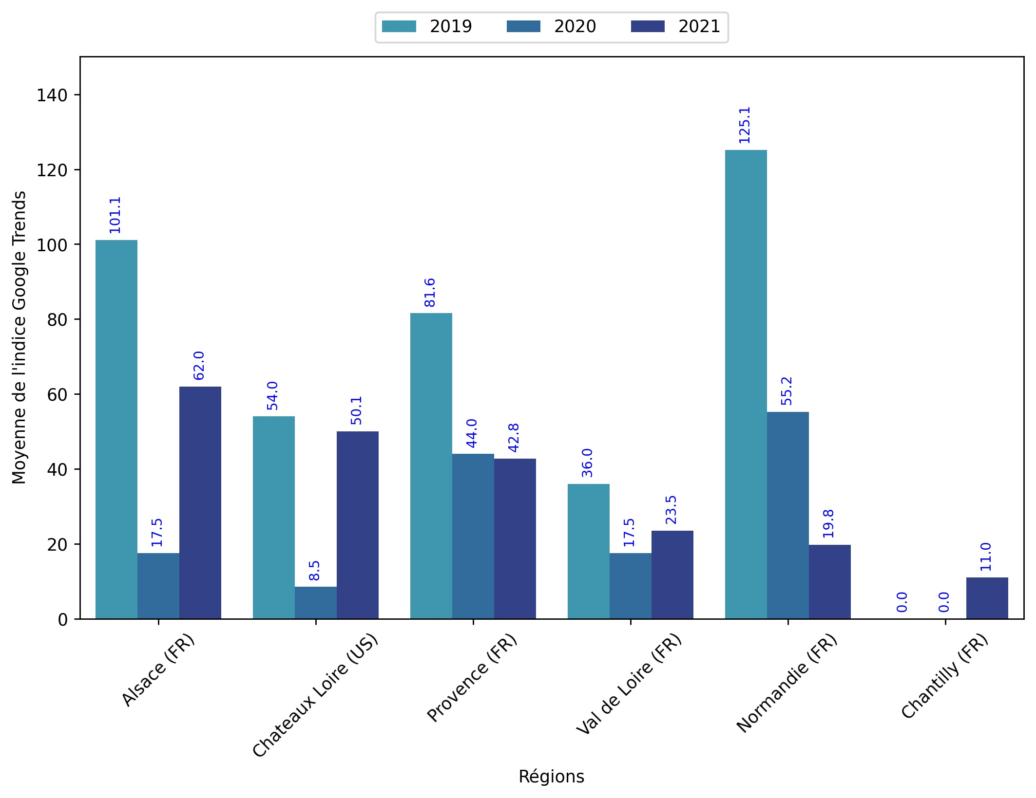
Indice hebdomadaire des tendances de recherches . Rubrique Campagne

Slide 3
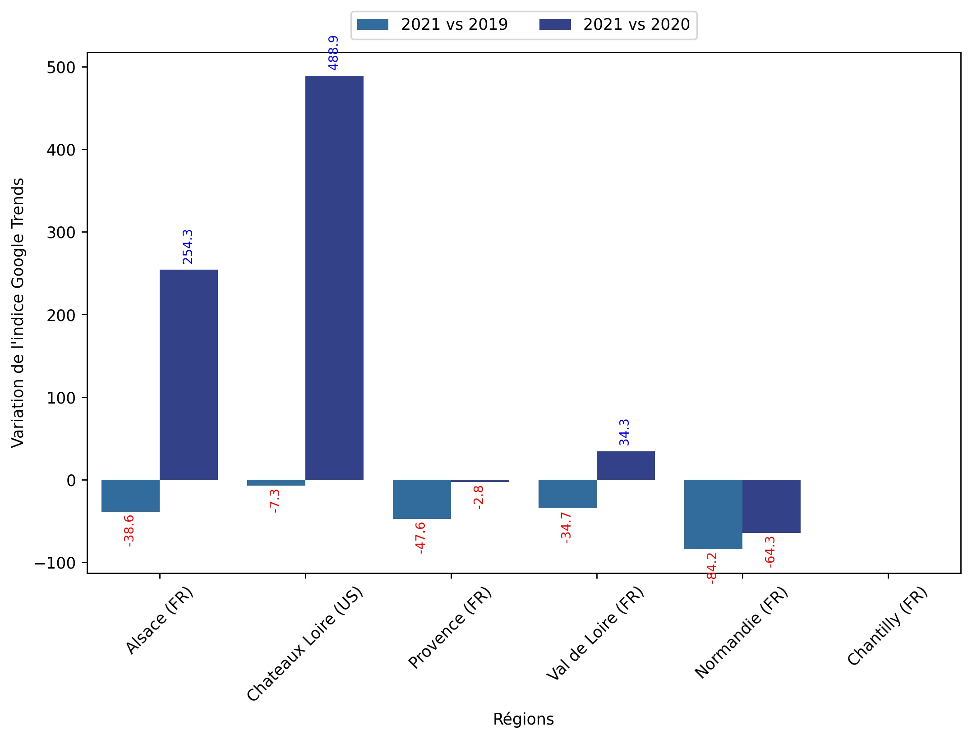
Indice hebdomadaire des tendances de recherches . Rubrique Campagne

Slide 4
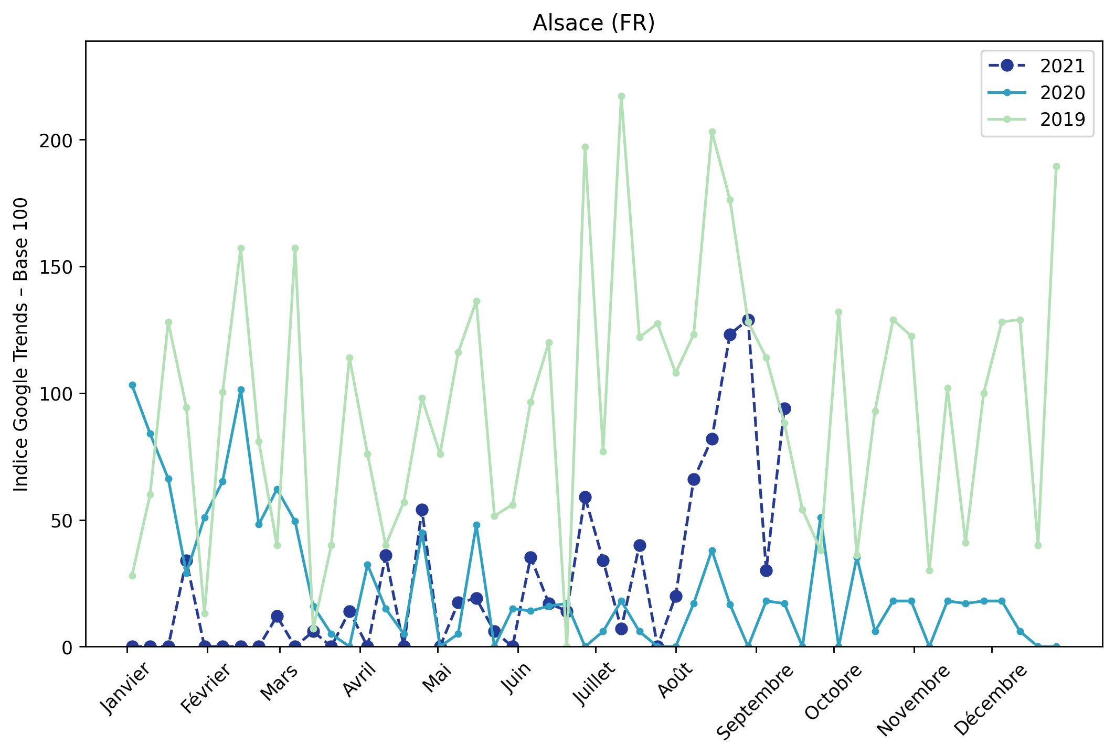
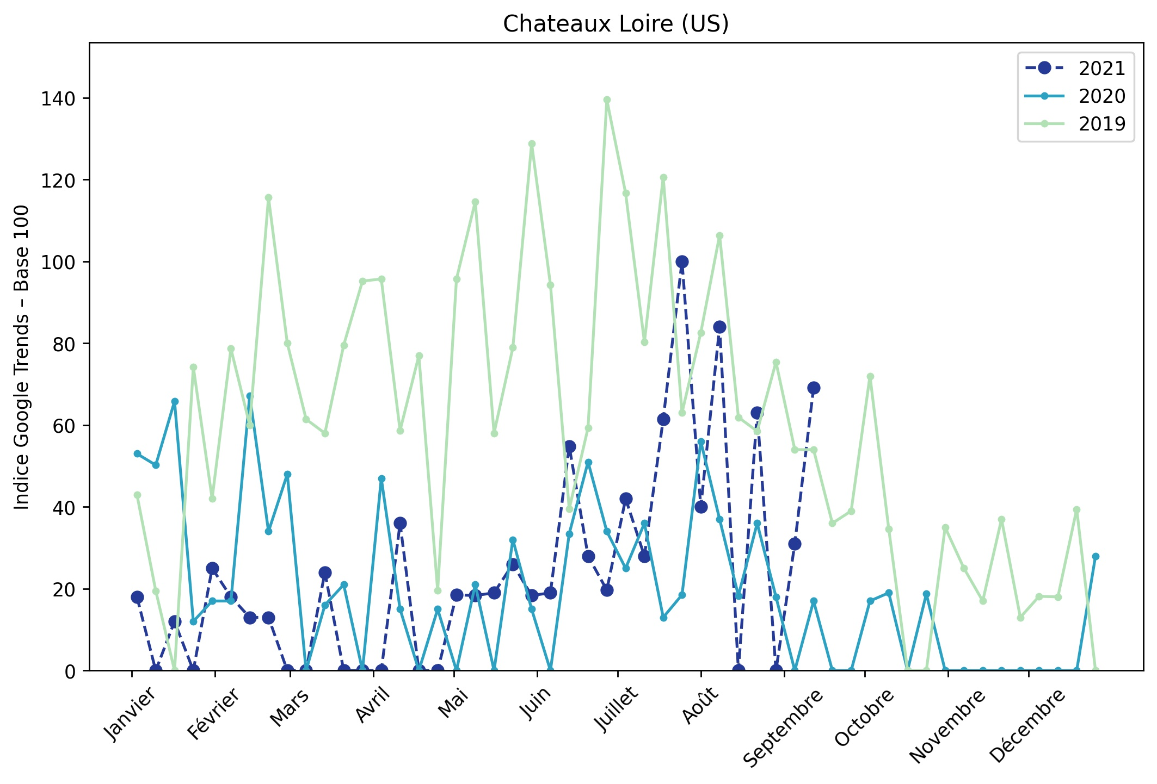
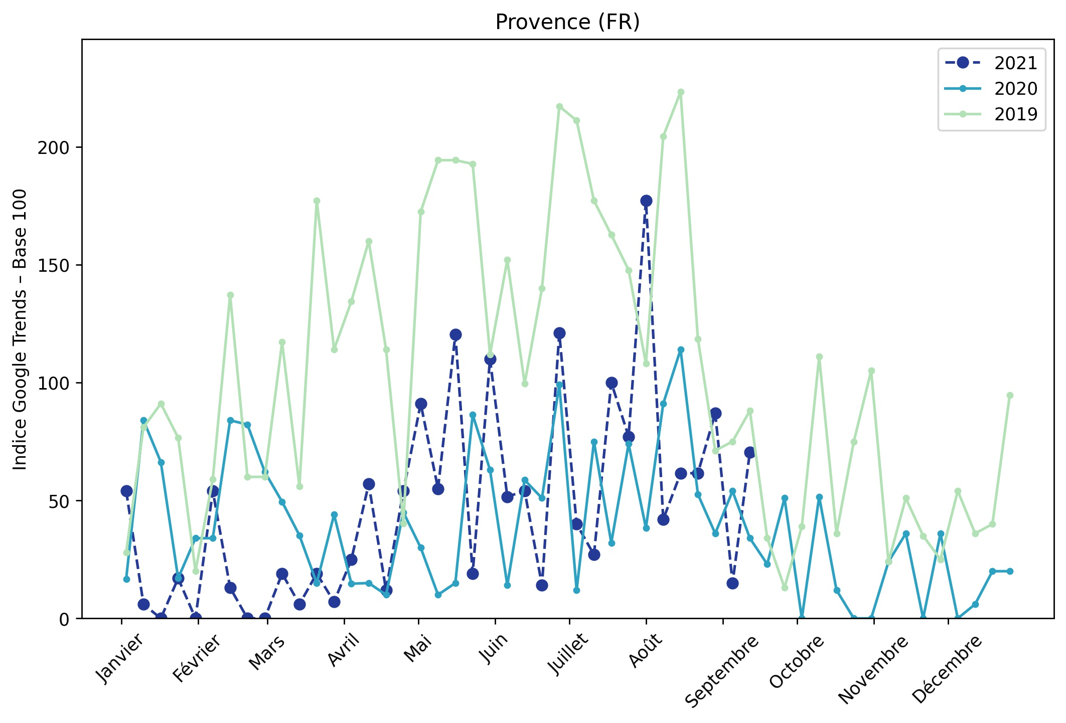
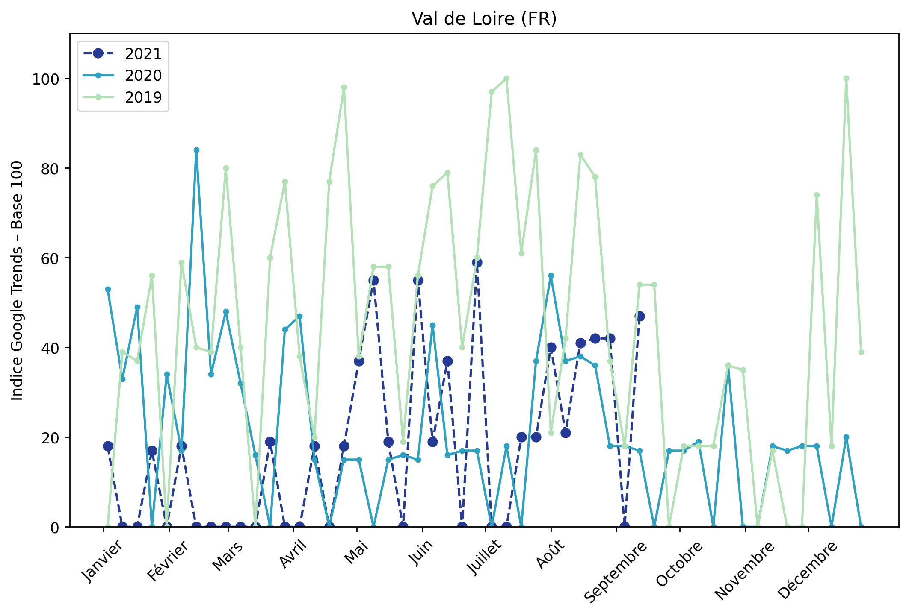
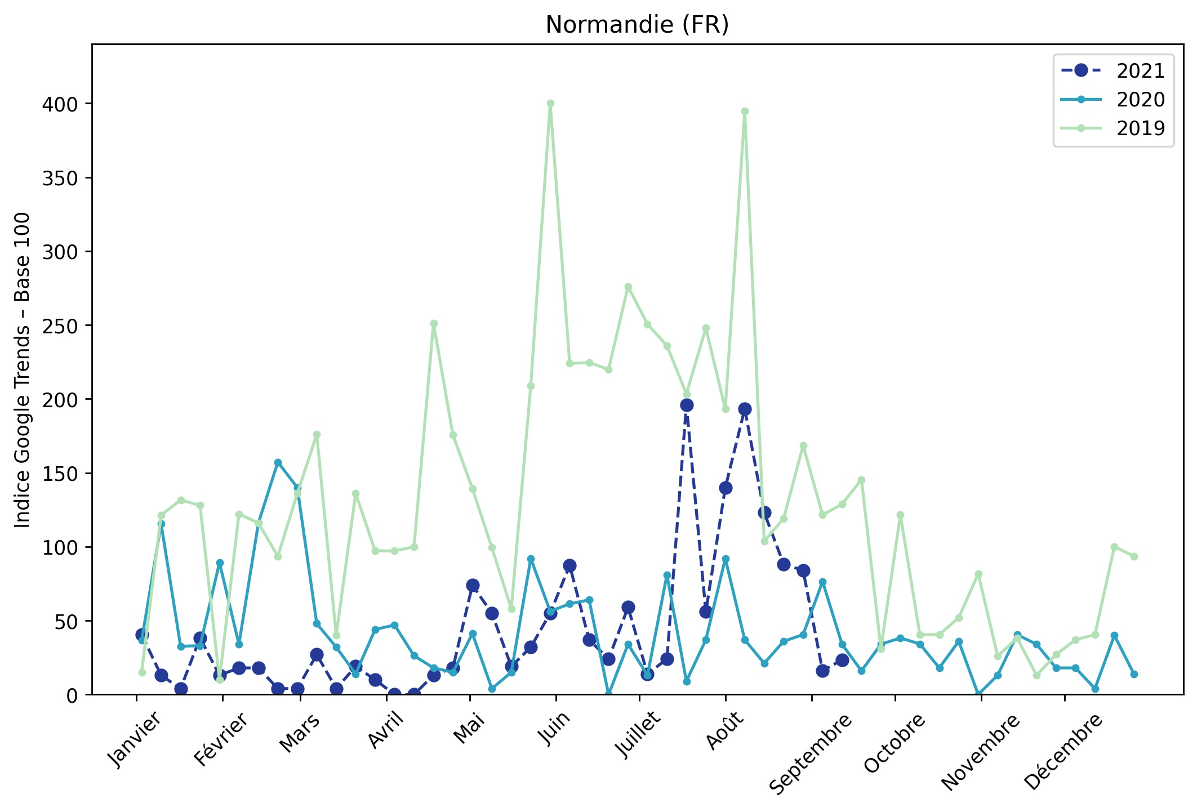
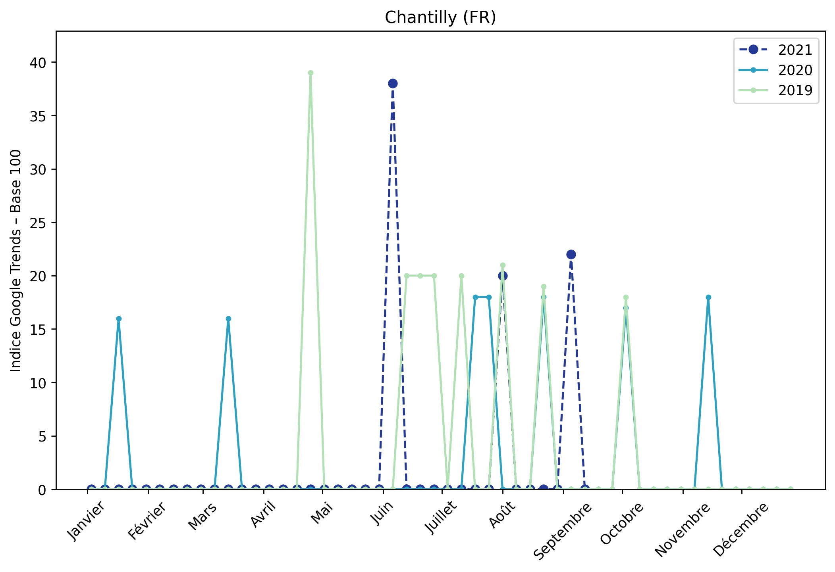
Indice hebdomadaire des tendances de recherches . Rubrique Campagne

Slide 5
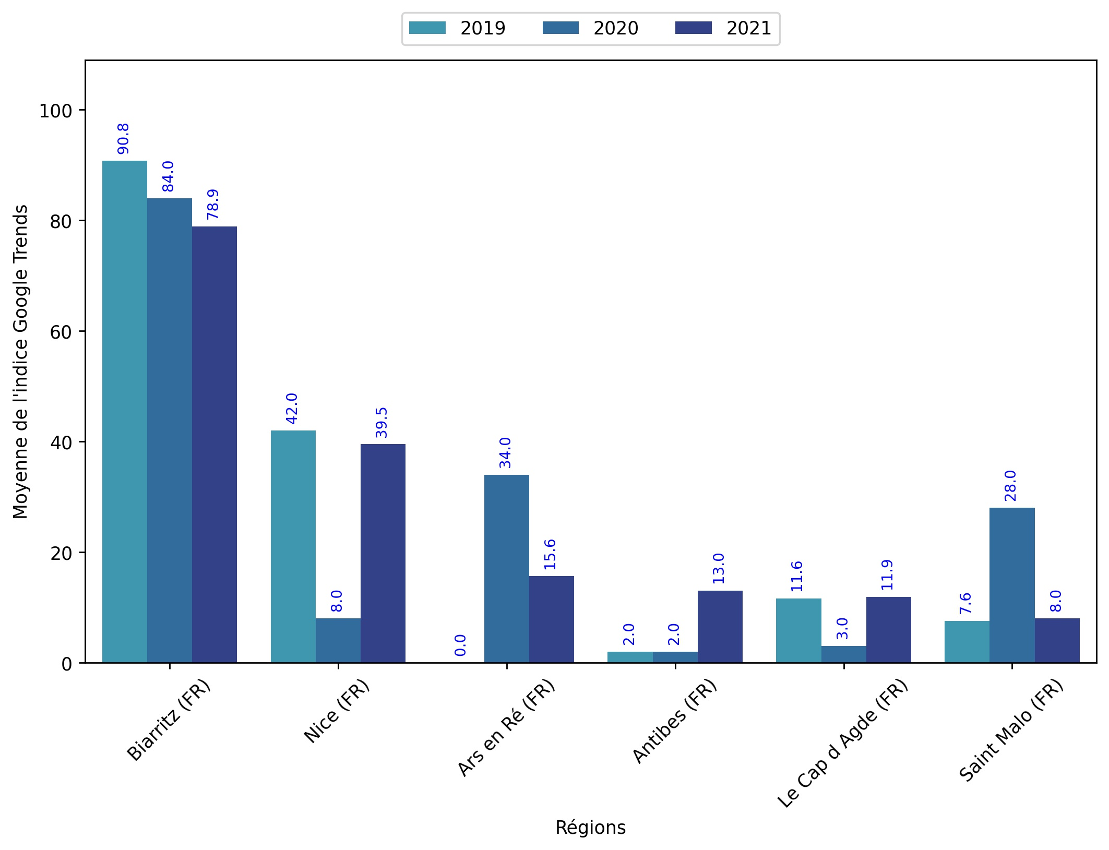
Indice hebdomadaire des tendances de recherches . Rubrique Littoral

Slide 6
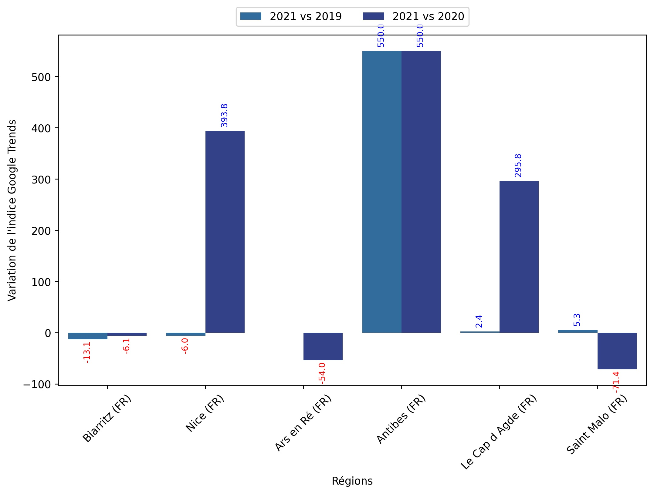
Indice hebdomadaire des tendances de recherches . Rubrique Littoral

Slide 7
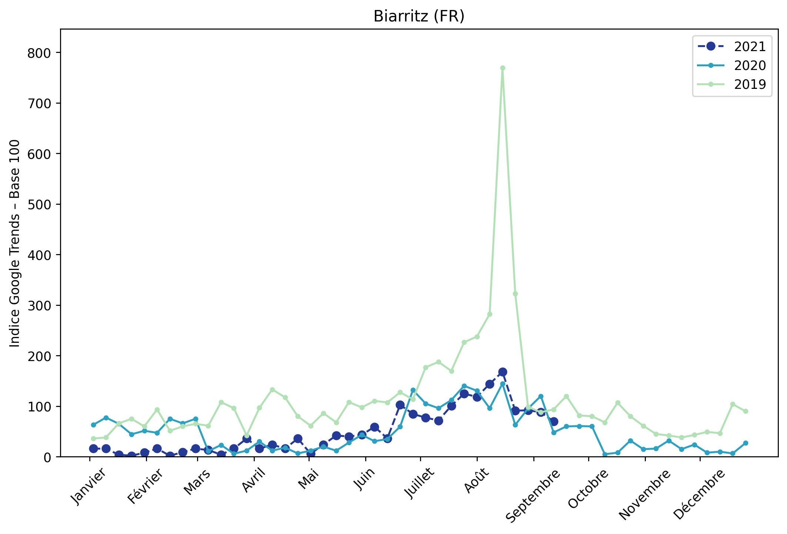
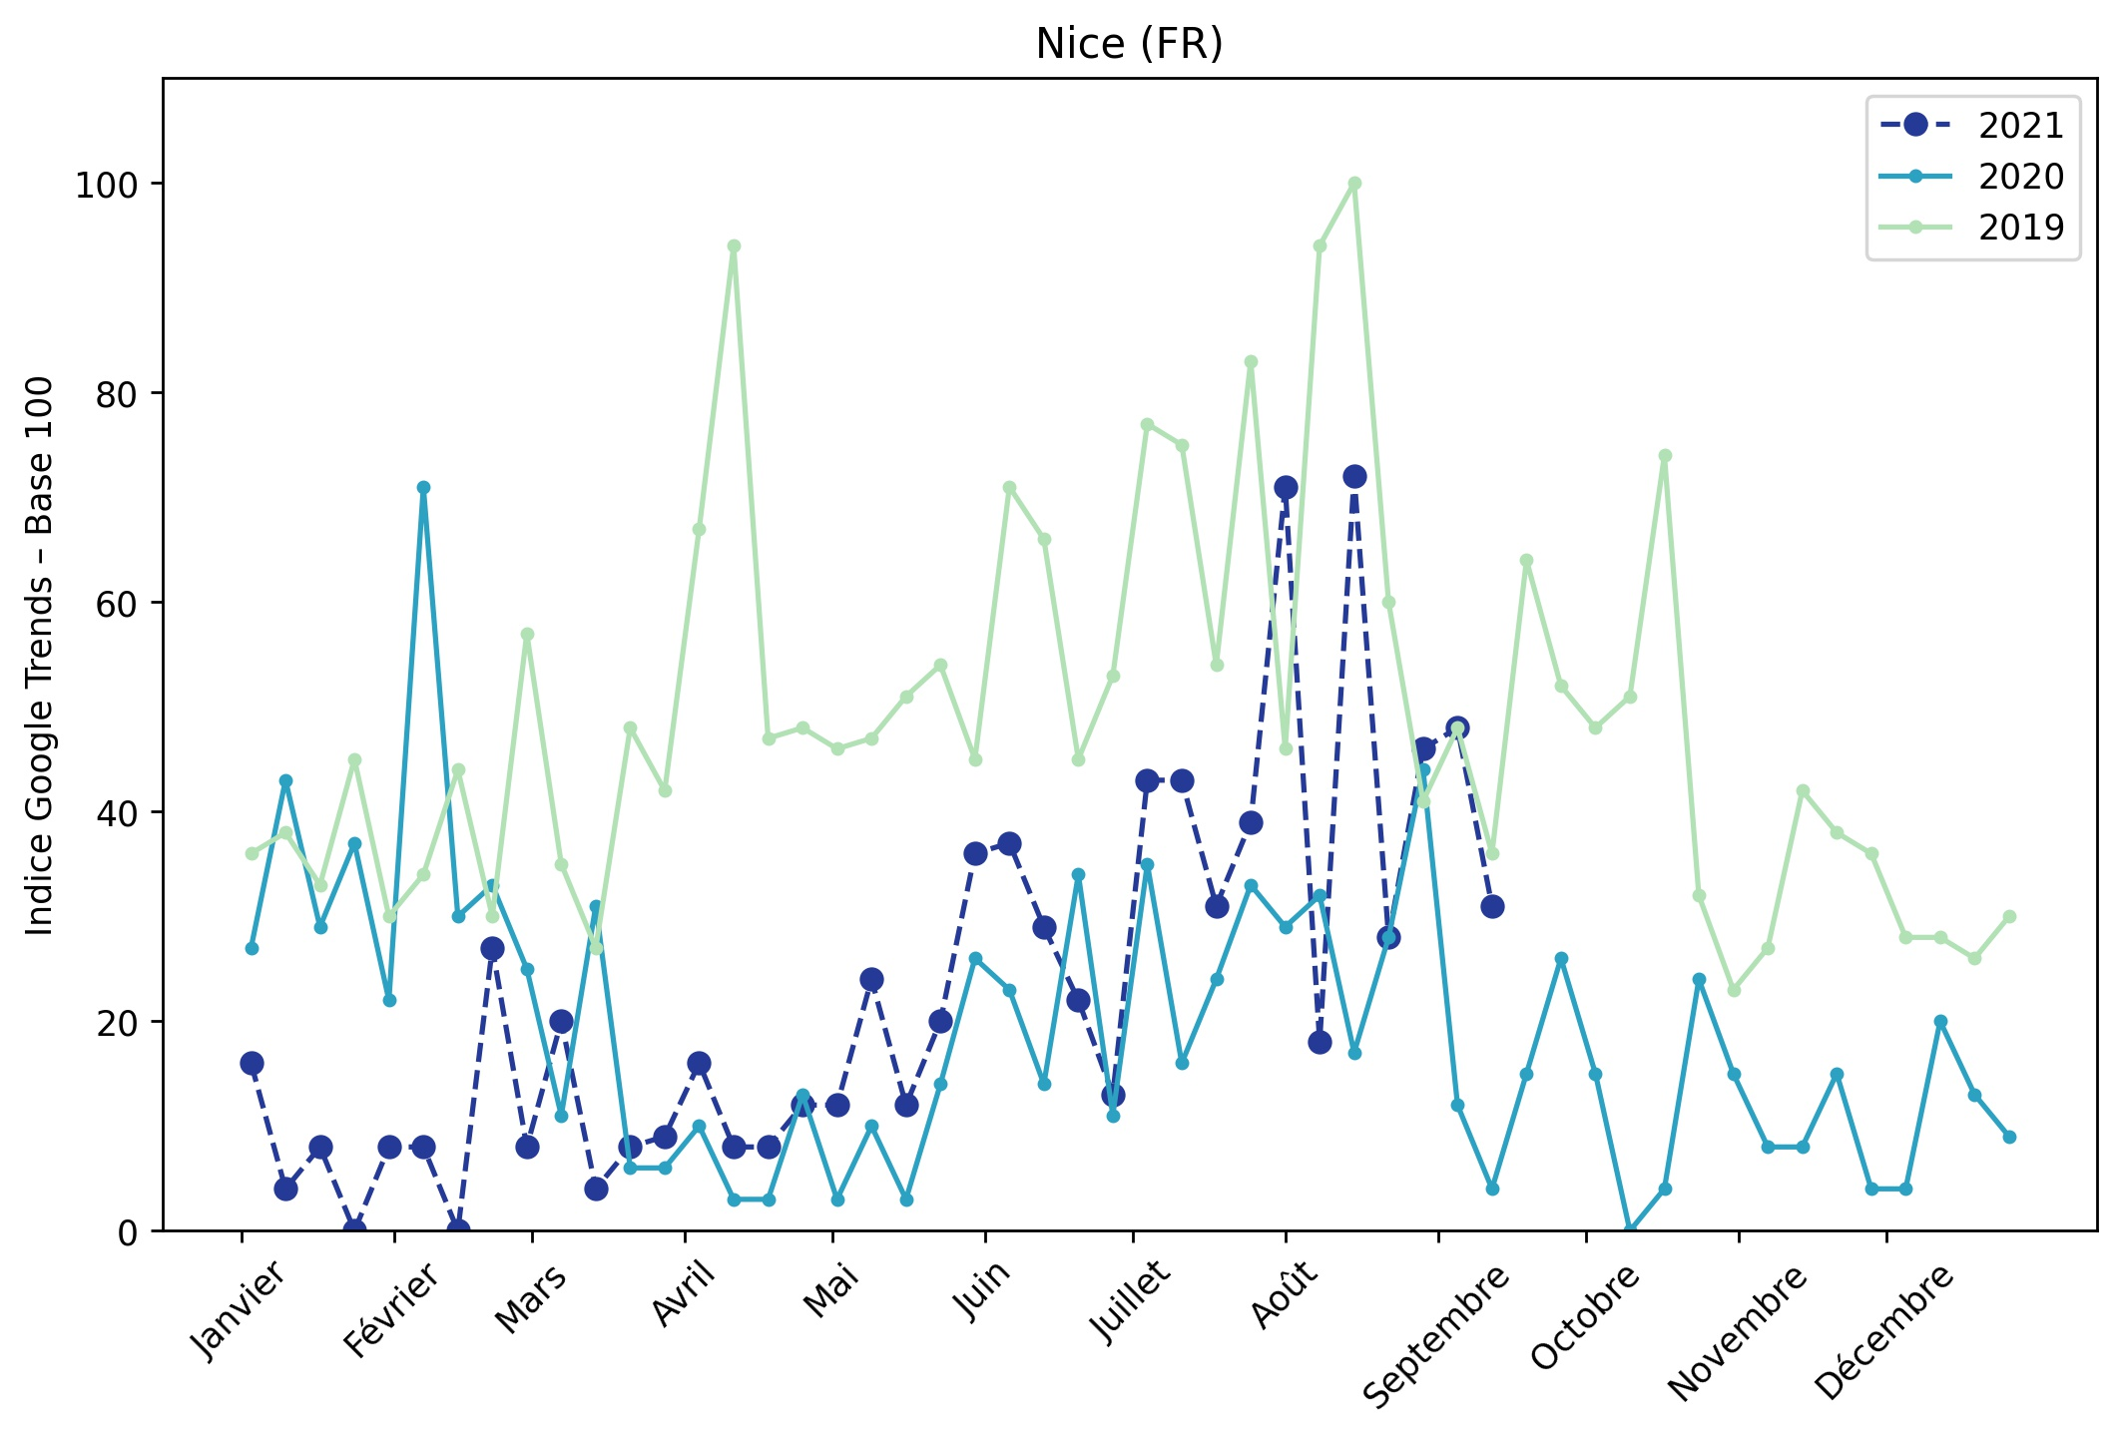
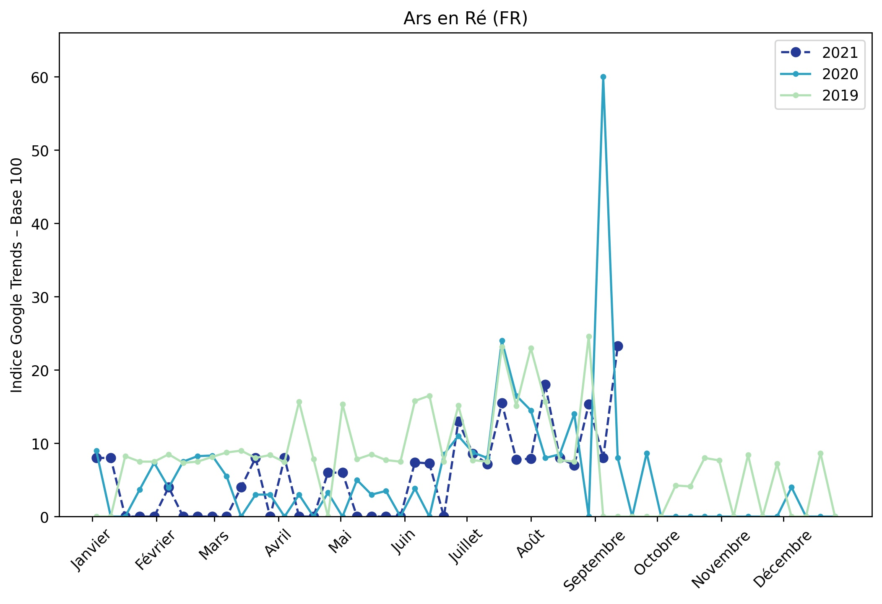
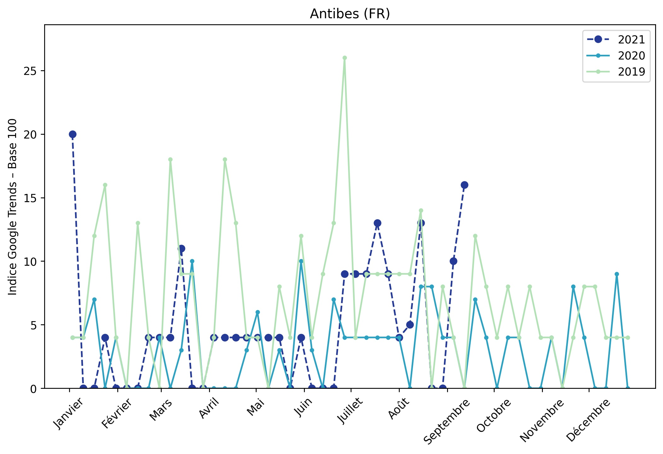
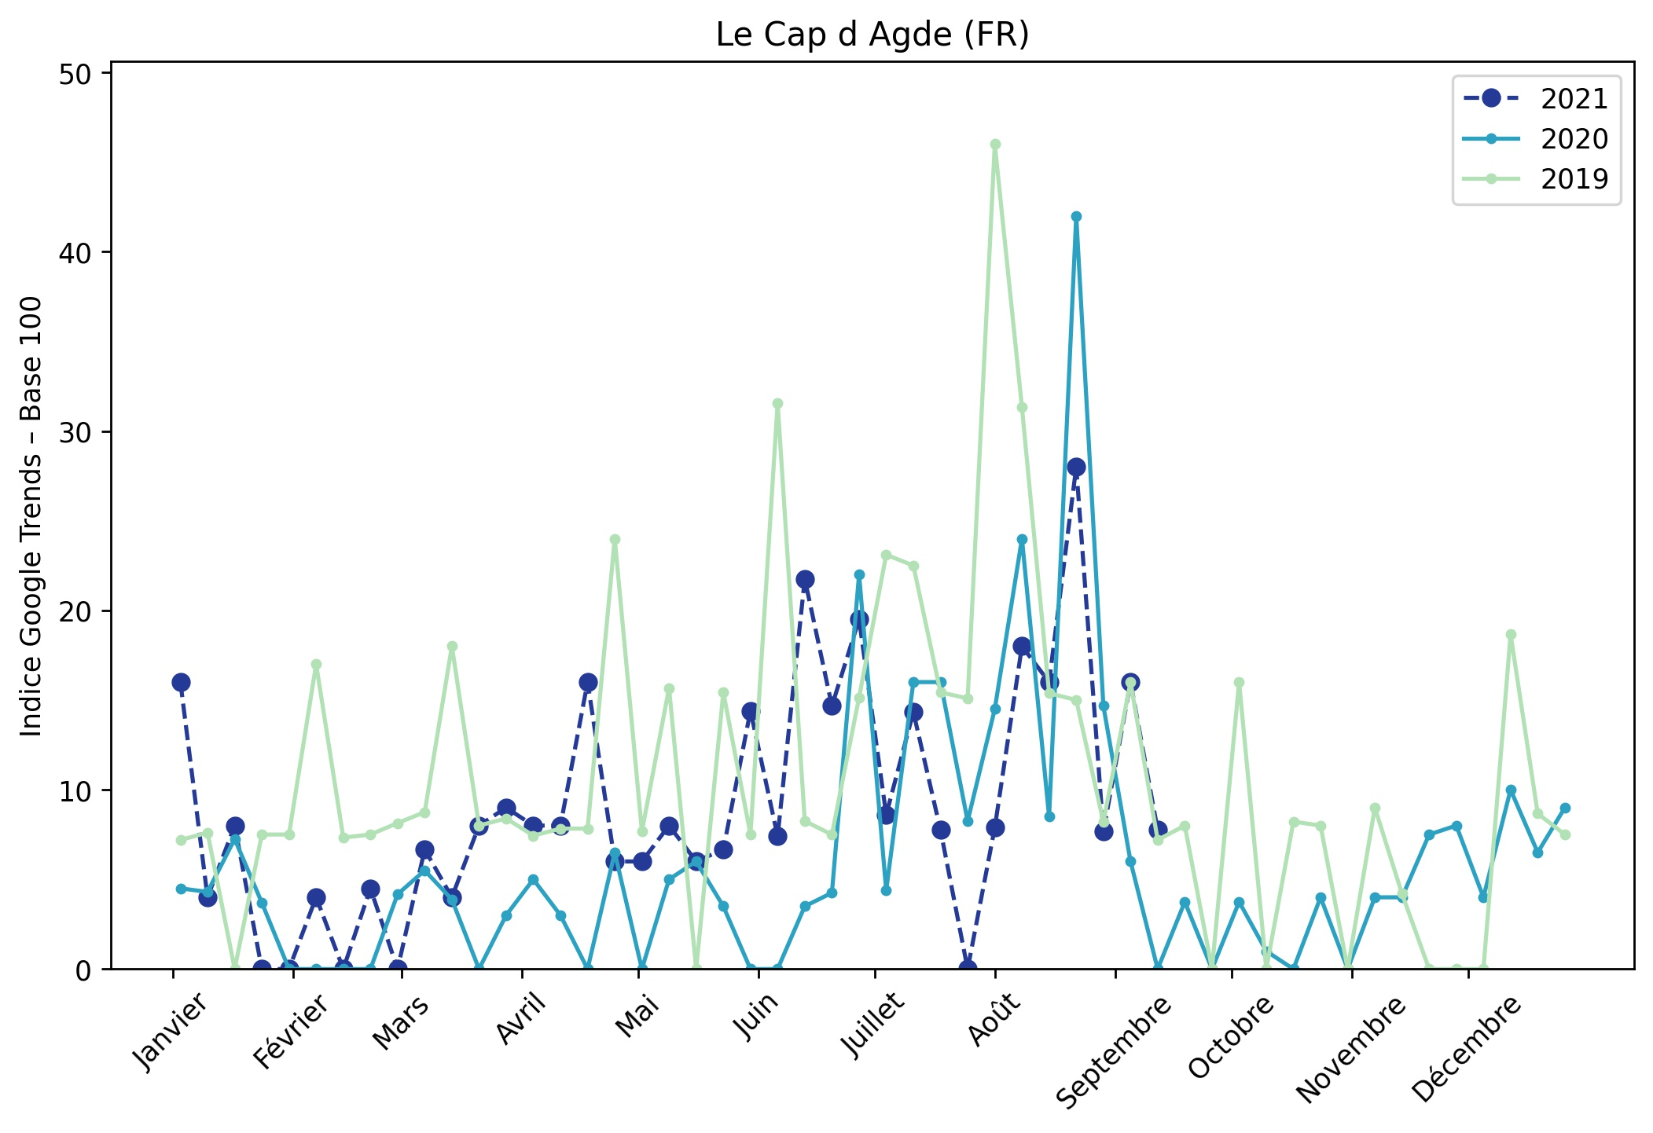
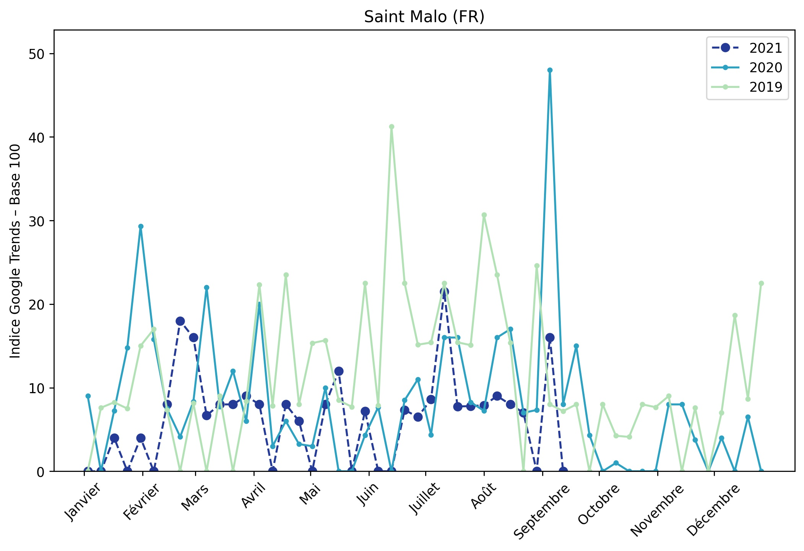
Indice hebdomadaire des tendances de recherches . Rubrique Littoral

Slide 8
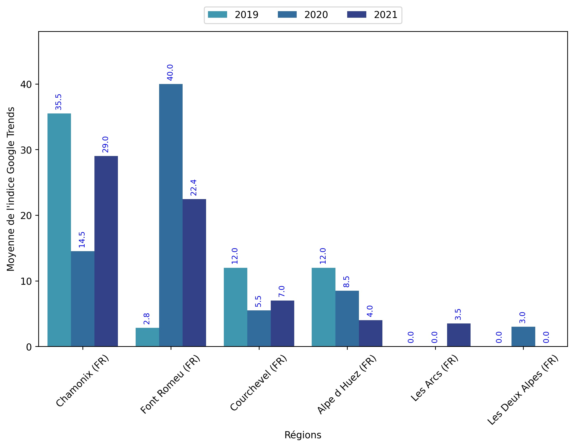
Indice hebdomadaire des tendances de recherches . Rubrique Montagne

Slide 9
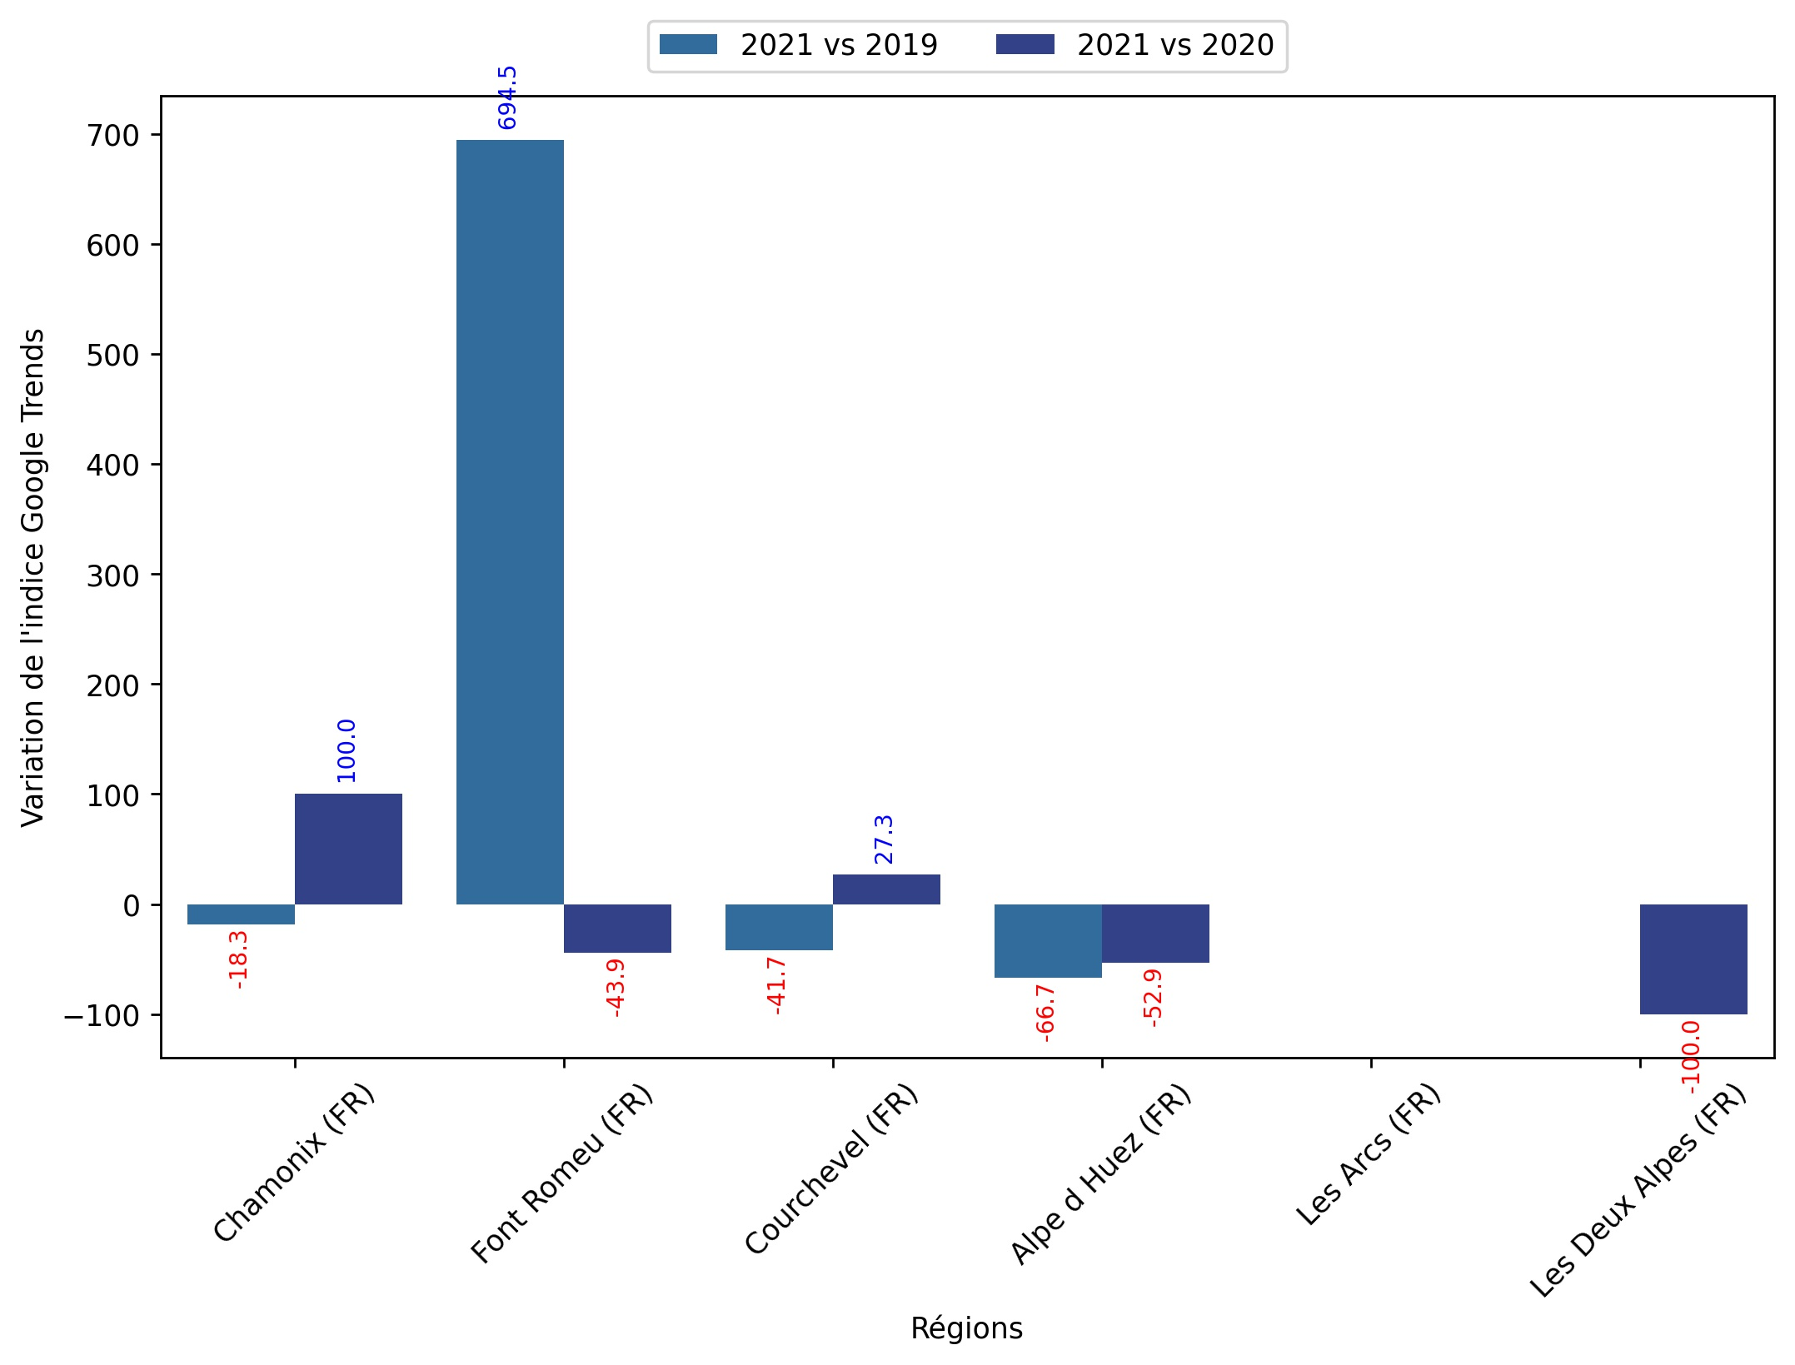
Indice hebdomadaire des tendances de recherches . Rubrique Montagne

Slide 10
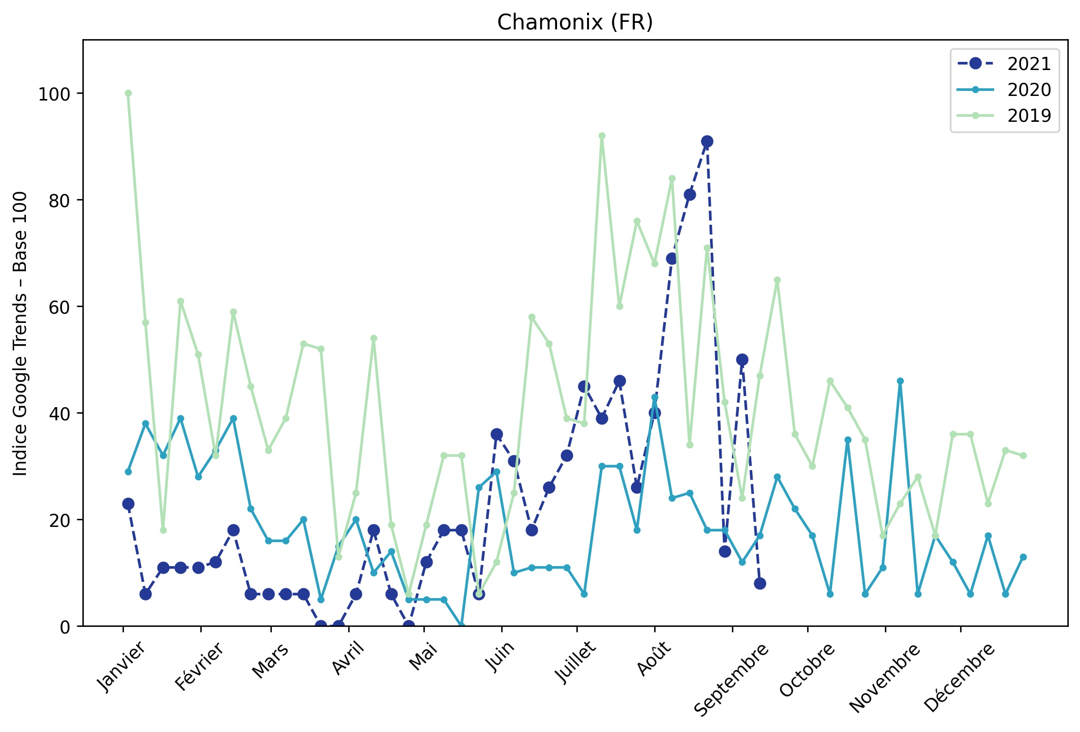
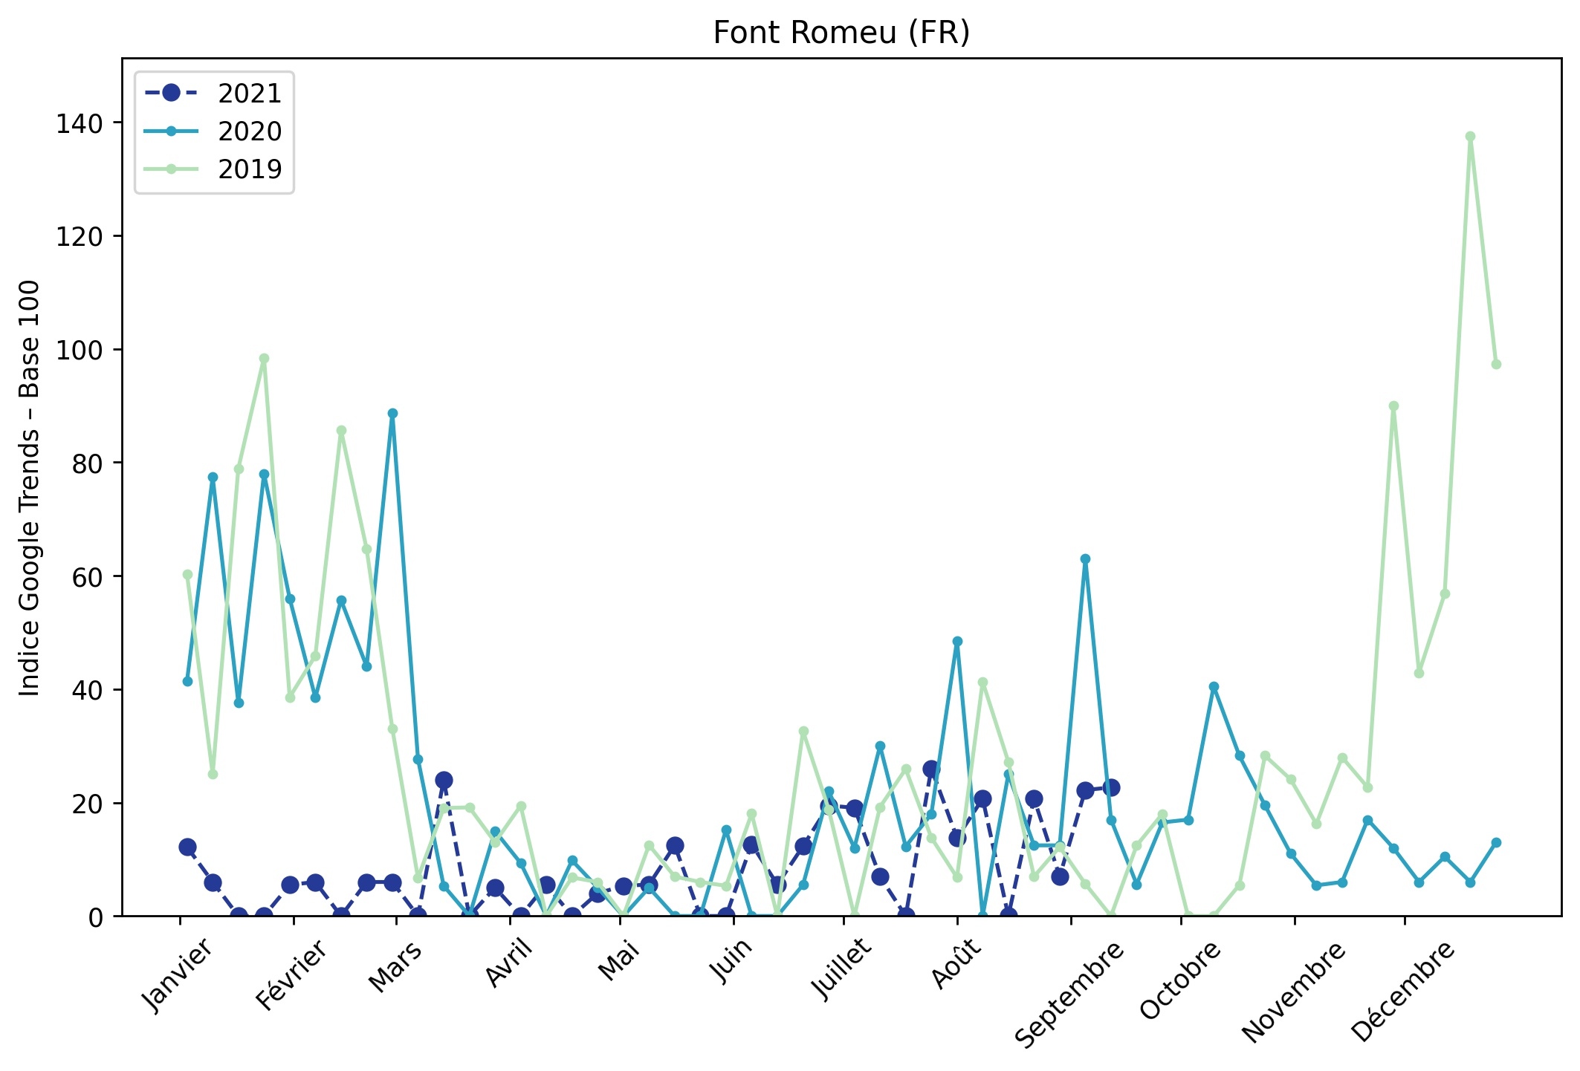
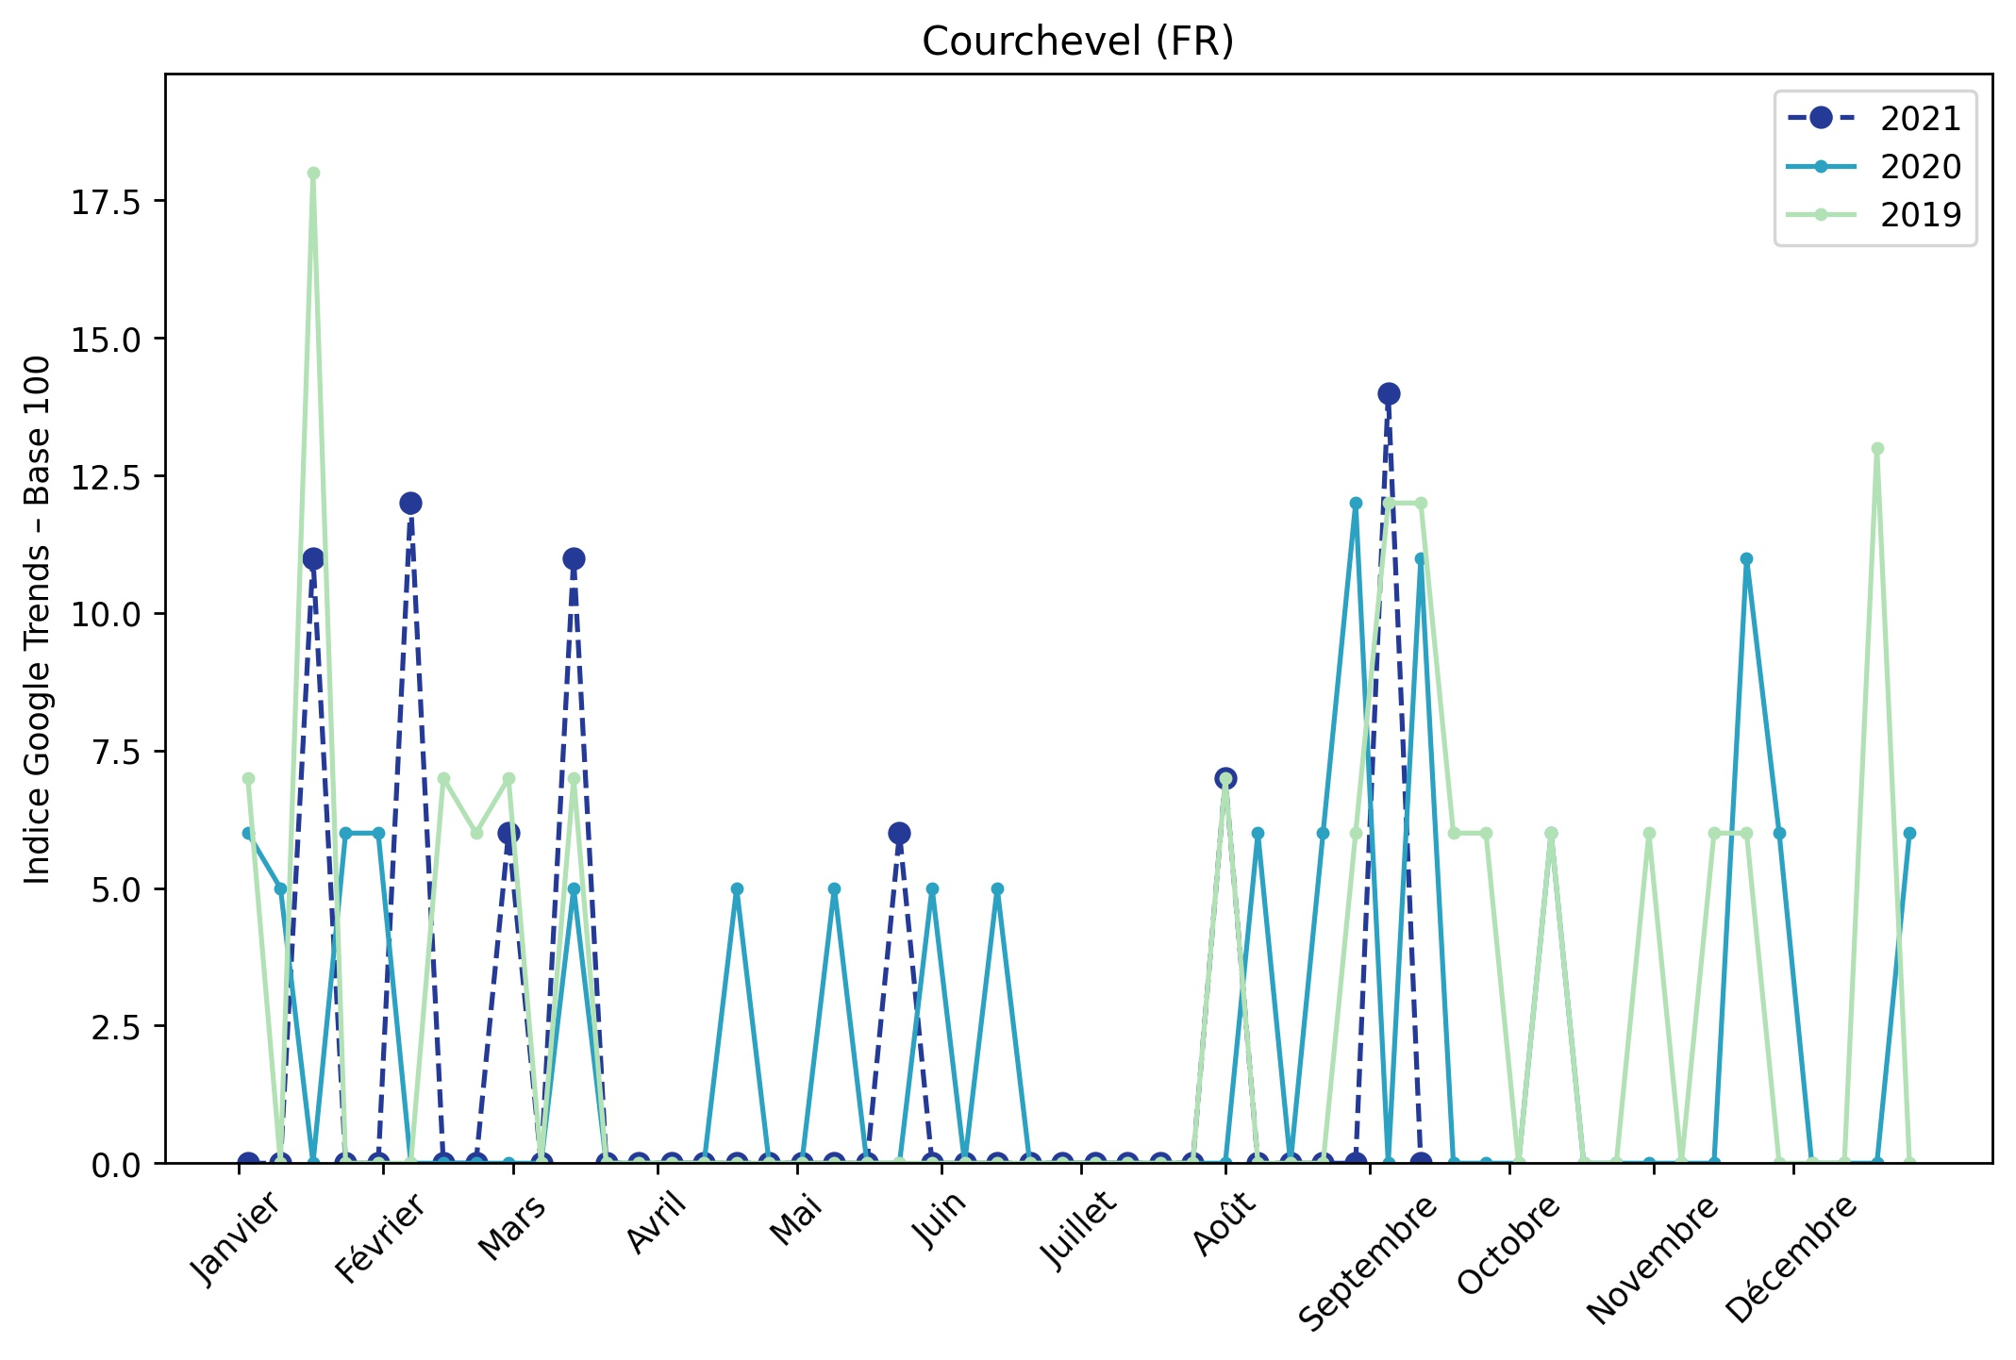
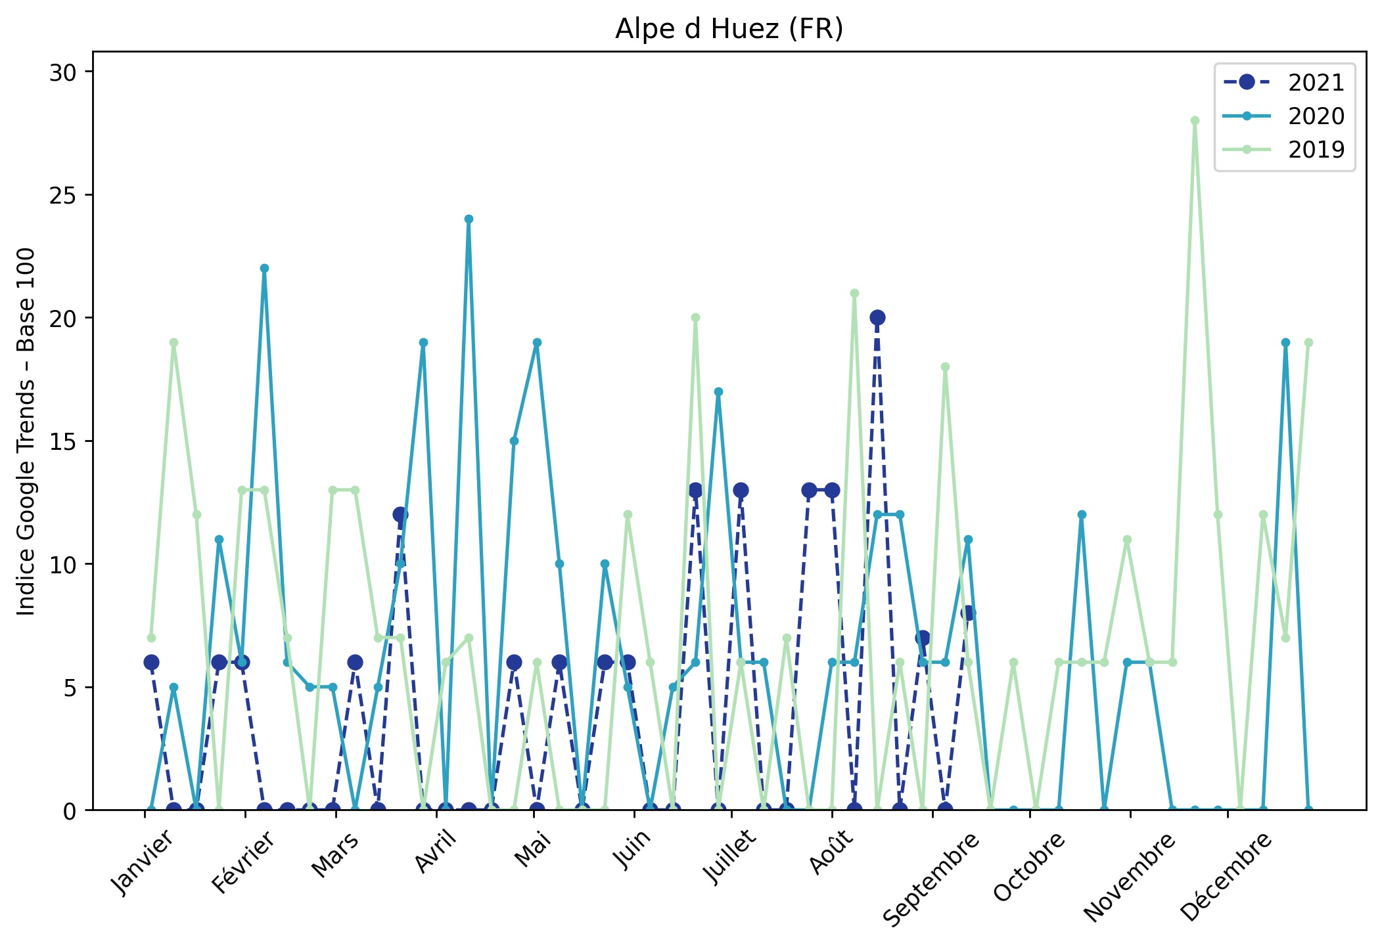
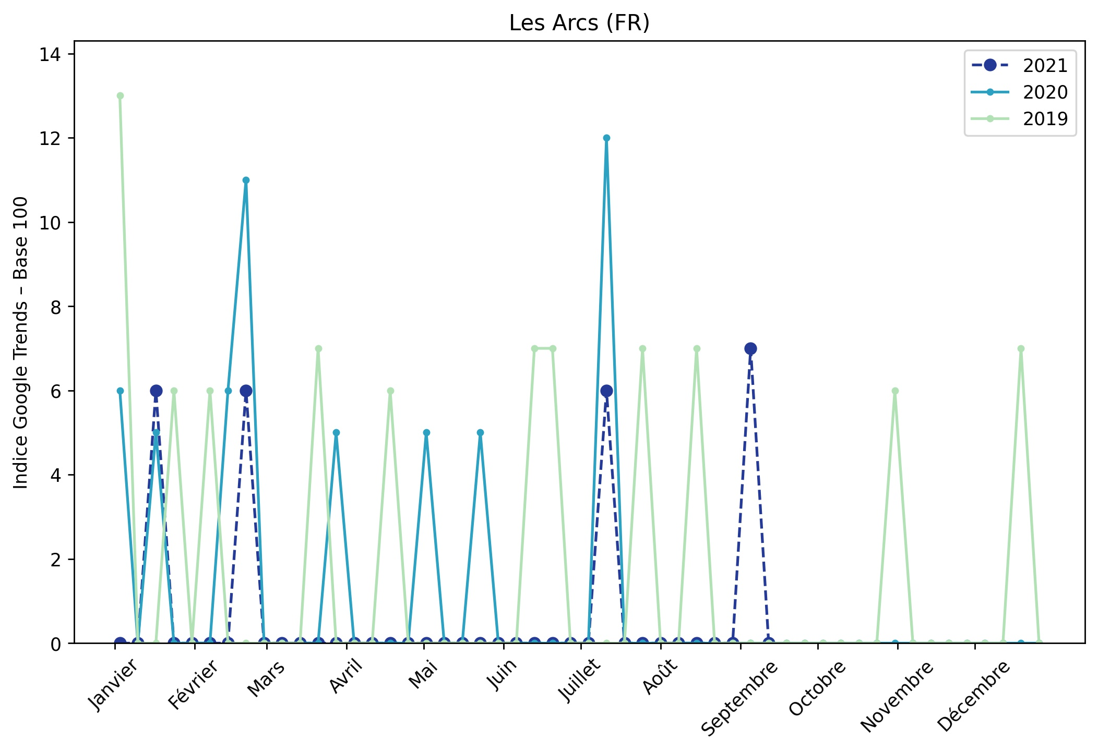
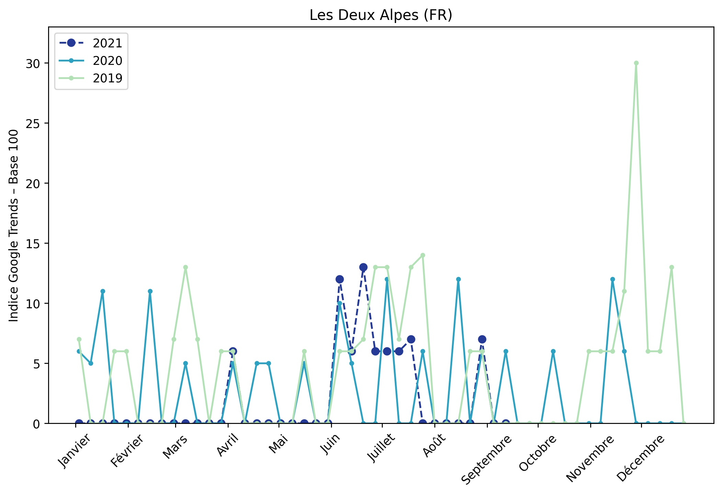
Indice hebdomadaire des tendances de recherches . Rubrique Montagne

Slide 11
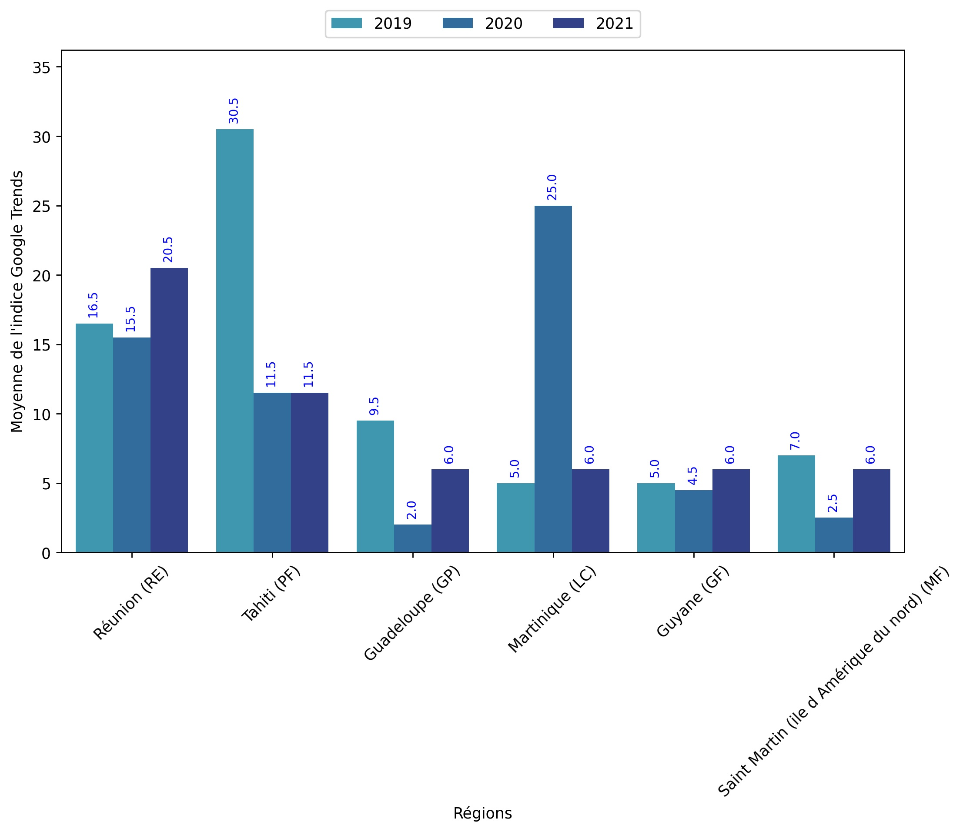
Indice hebdomadaire des tendances de recherches . Rubrique OutreMer

Slide 12
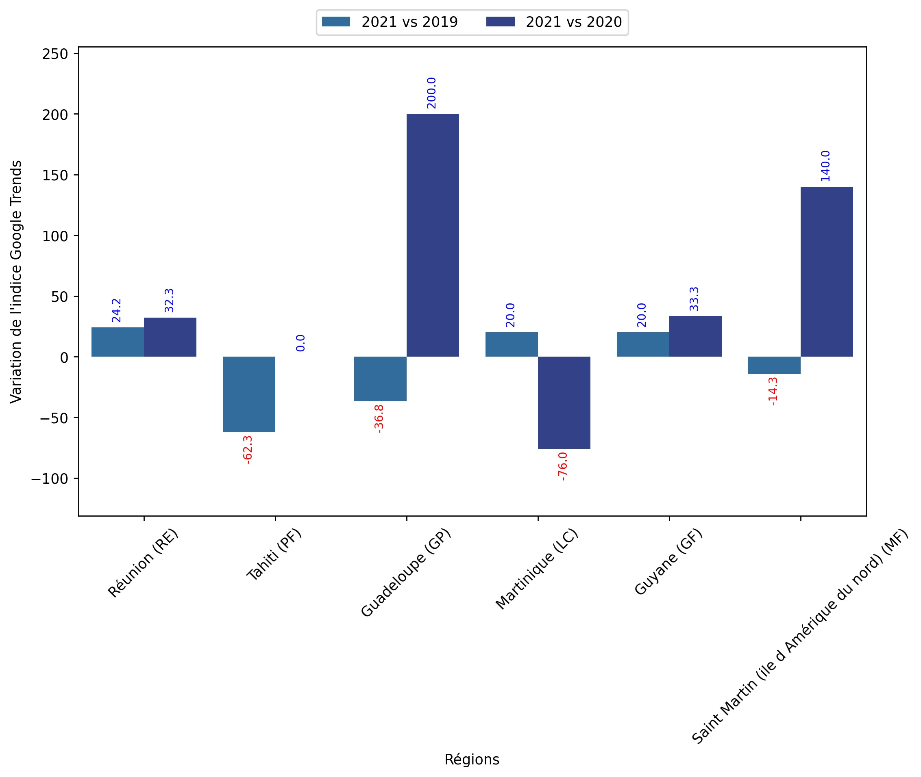
Indice hebdomadaire des tendances de recherches . Rubrique OutreMer

Slide 13
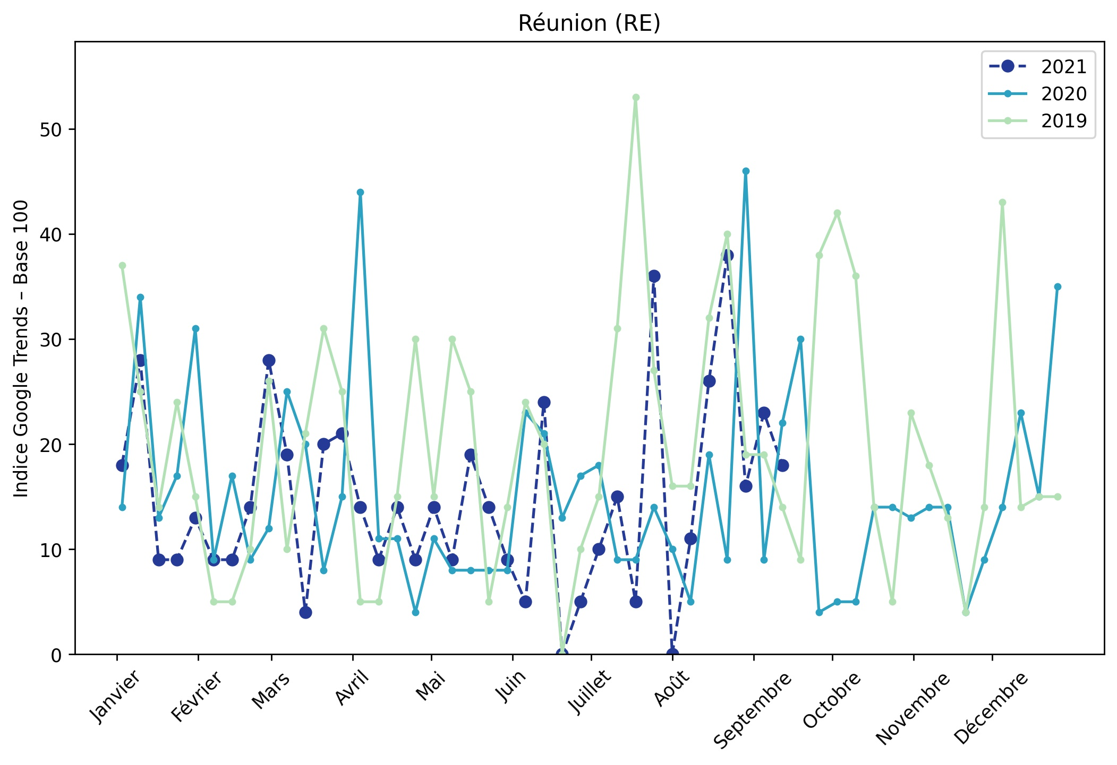
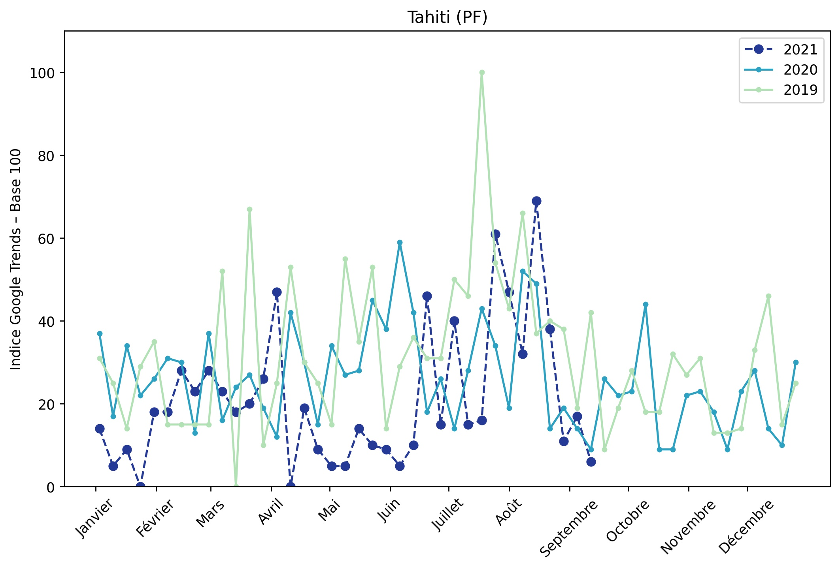
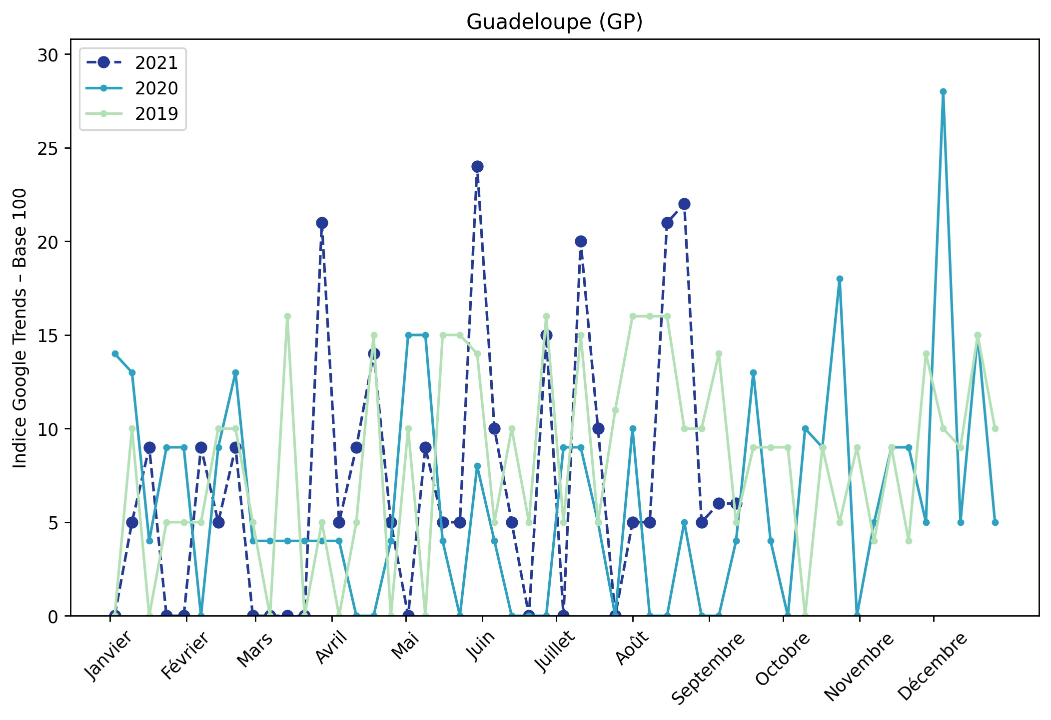
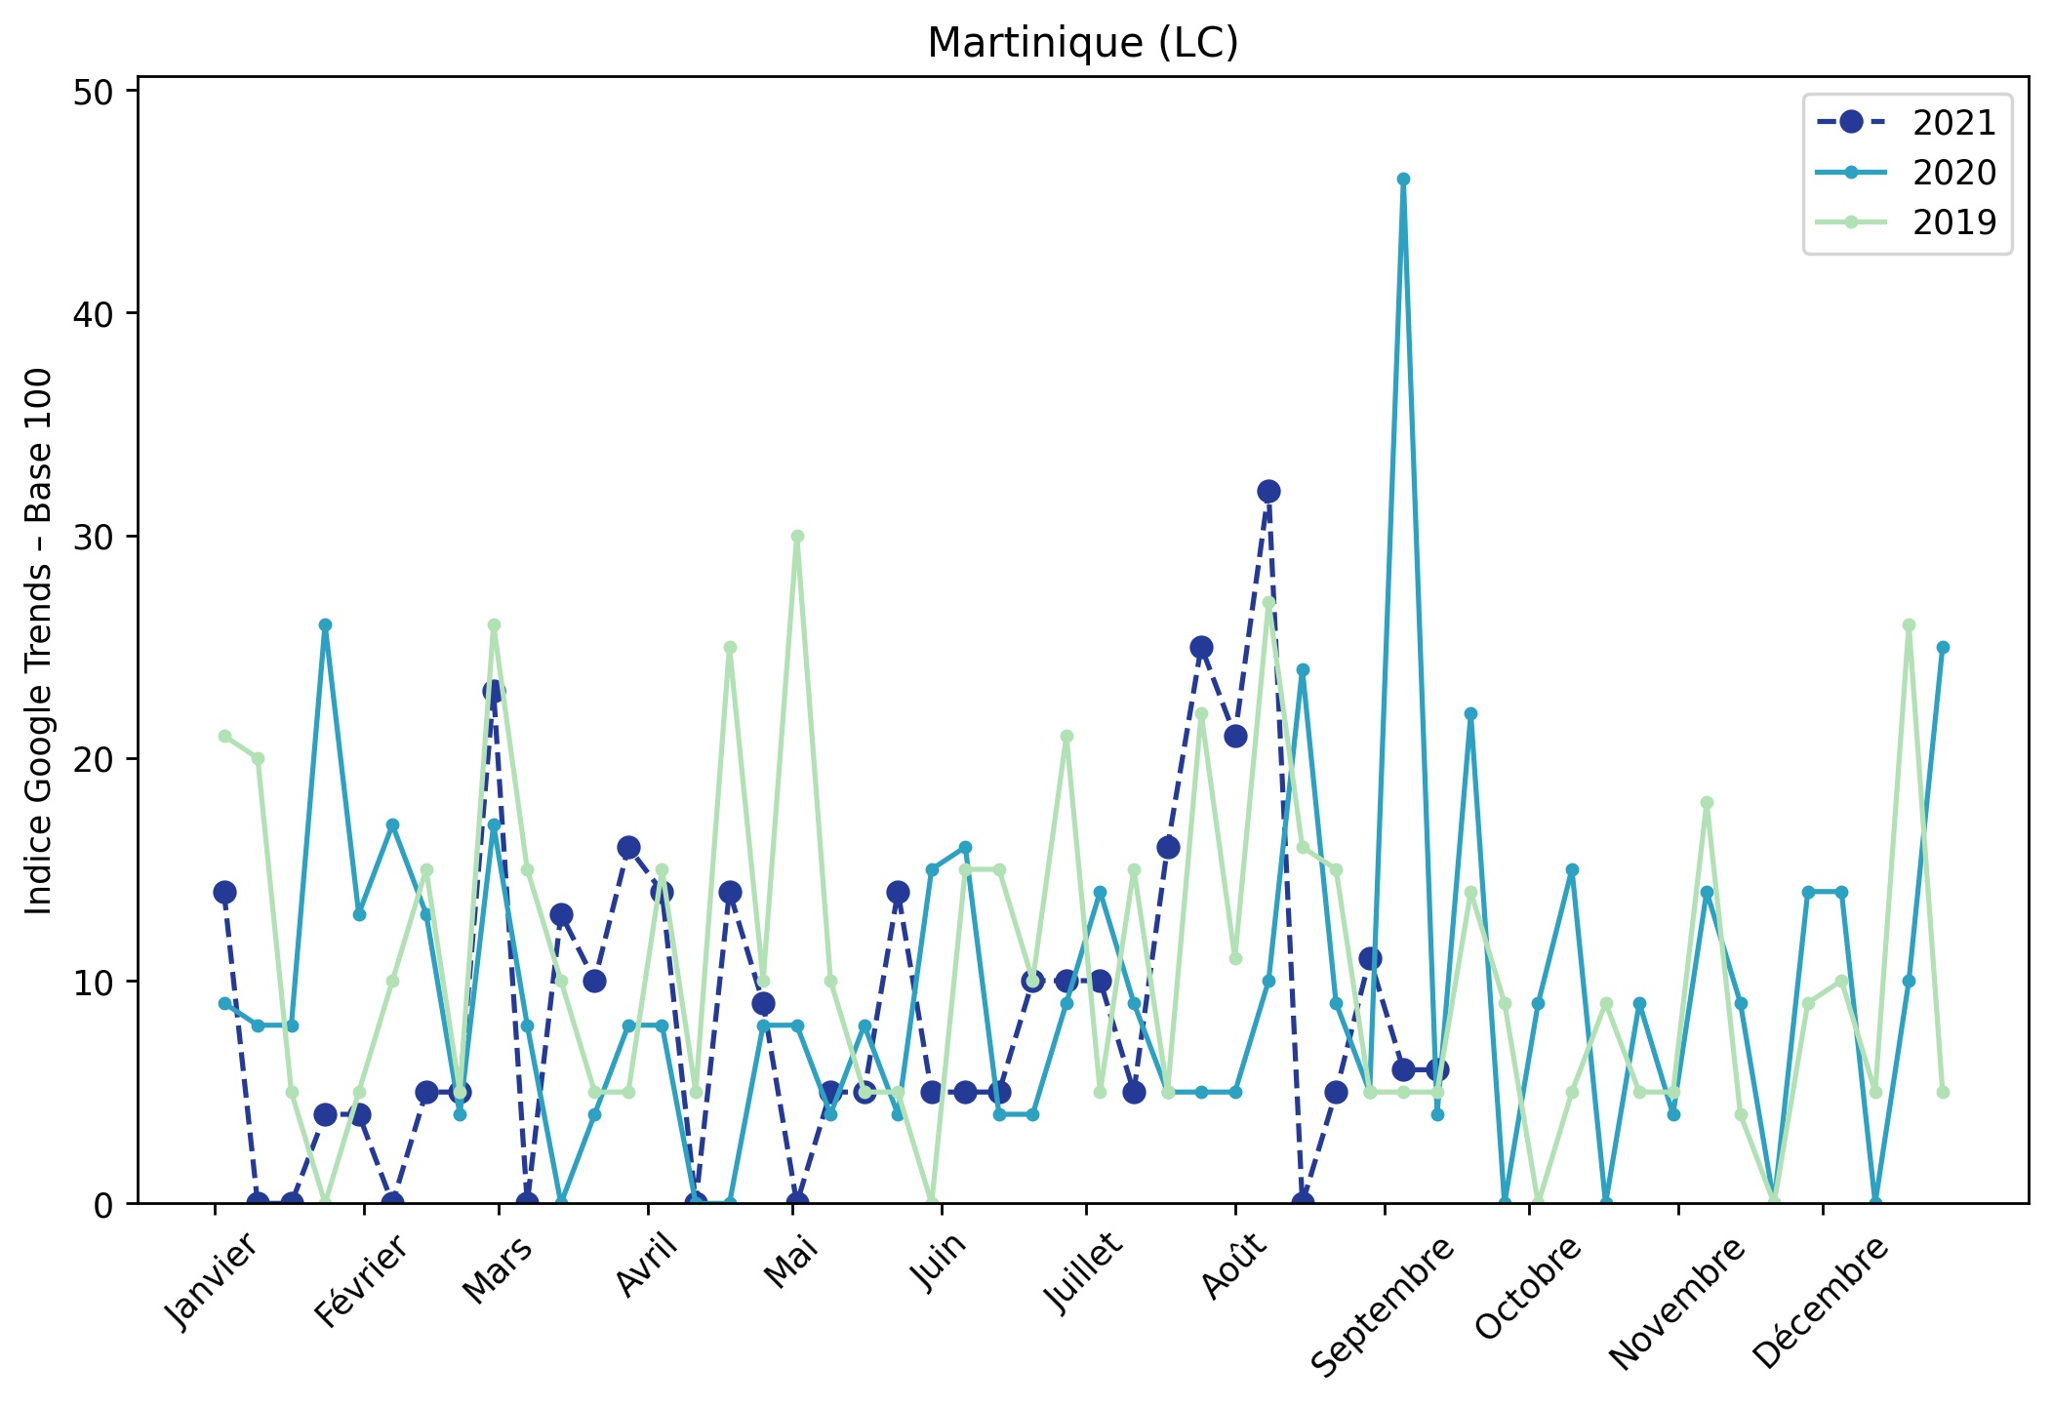
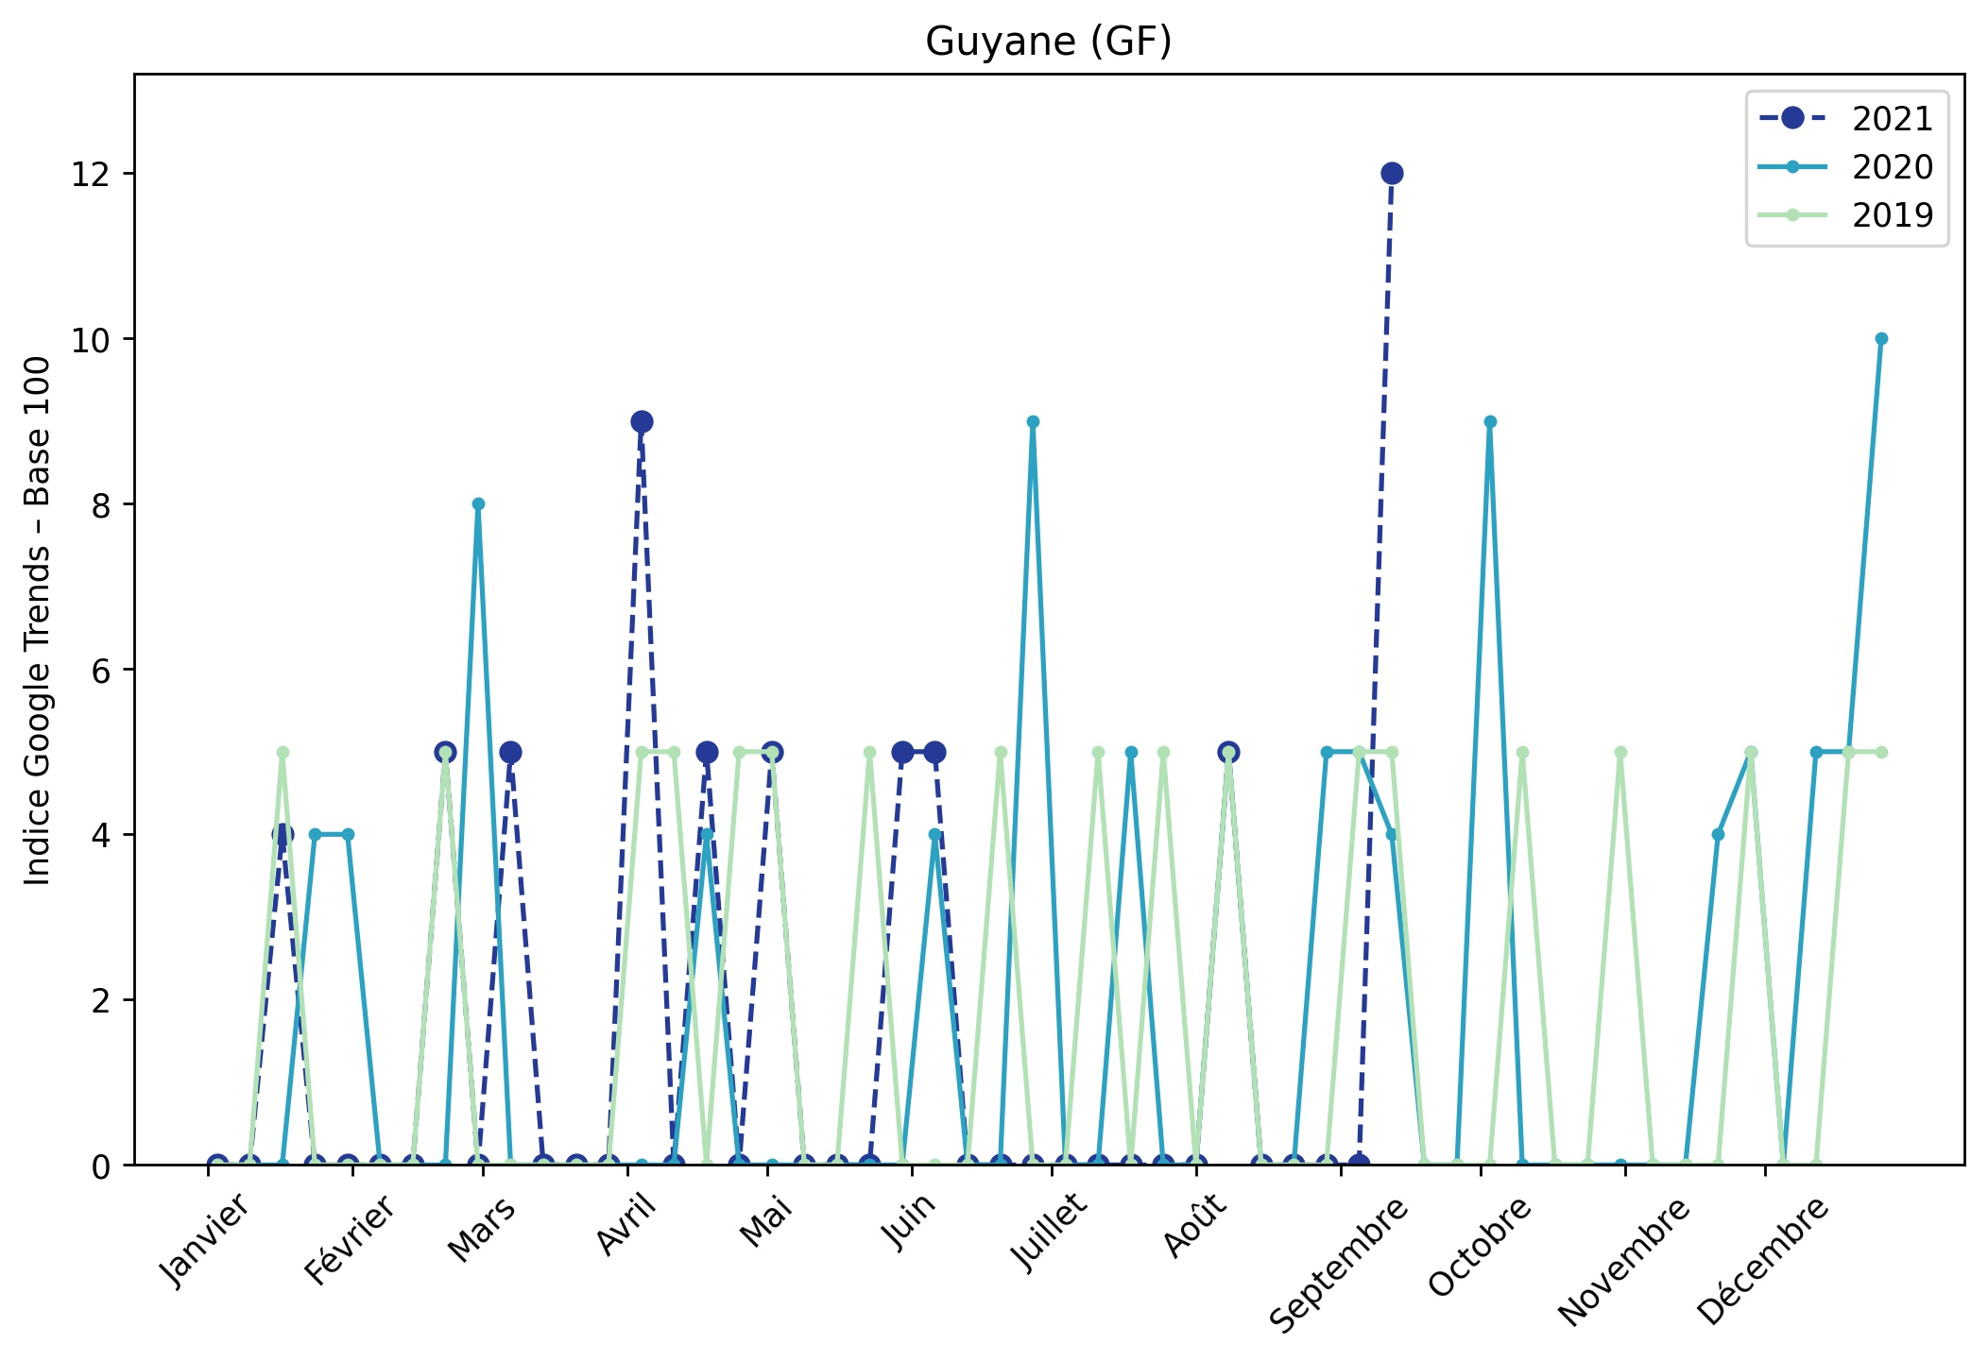
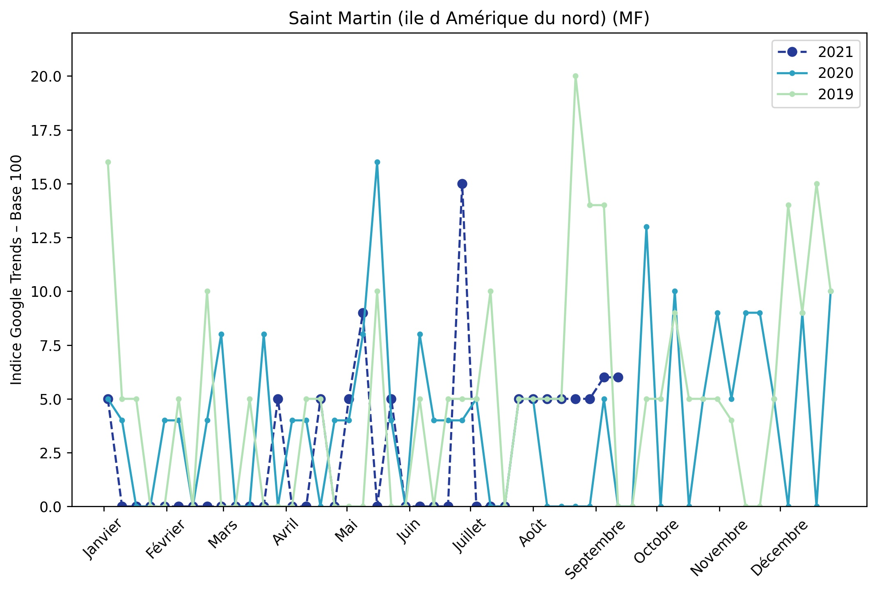
Indice hebdomadaire des tendances de recherches . Rubrique OutreMer

Slide 14
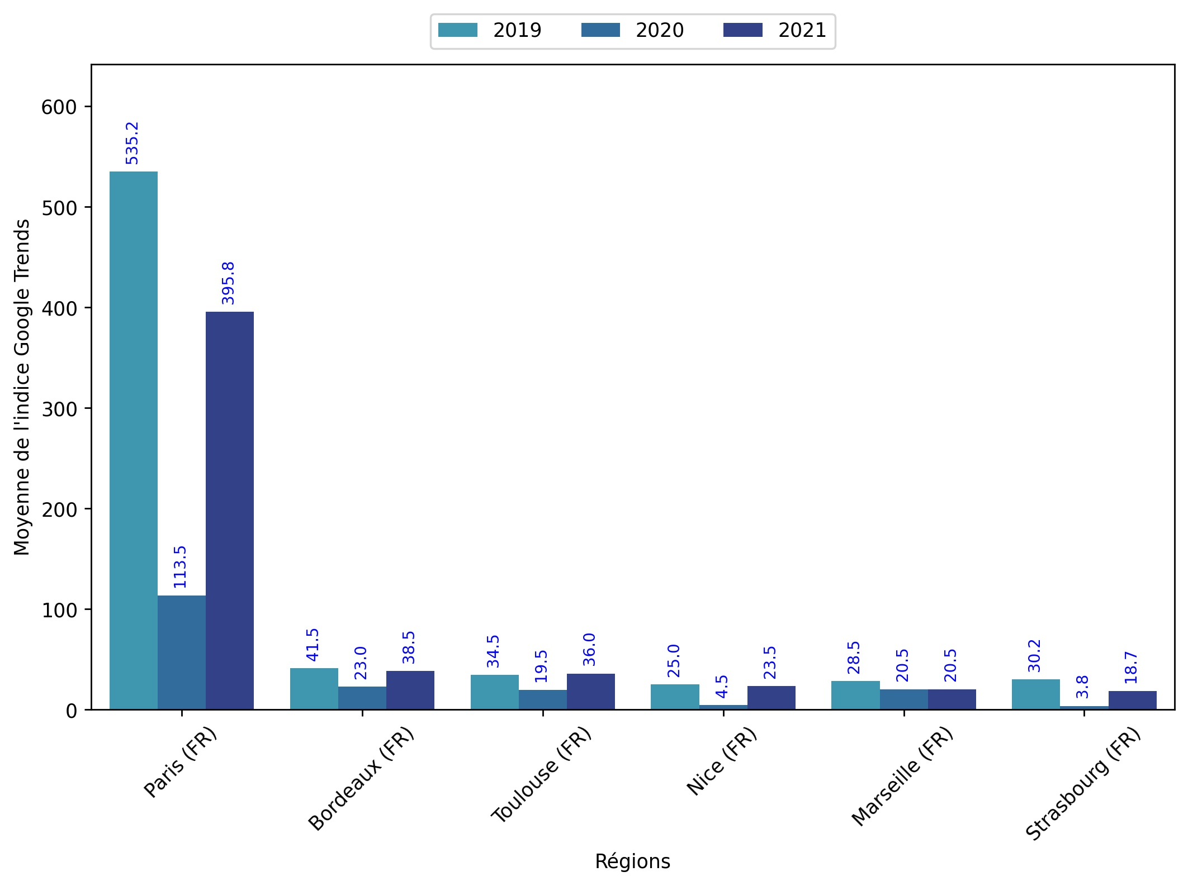
Indice hebdomadaire des tendances de recherches . Rubrique Urbain

Slide 15
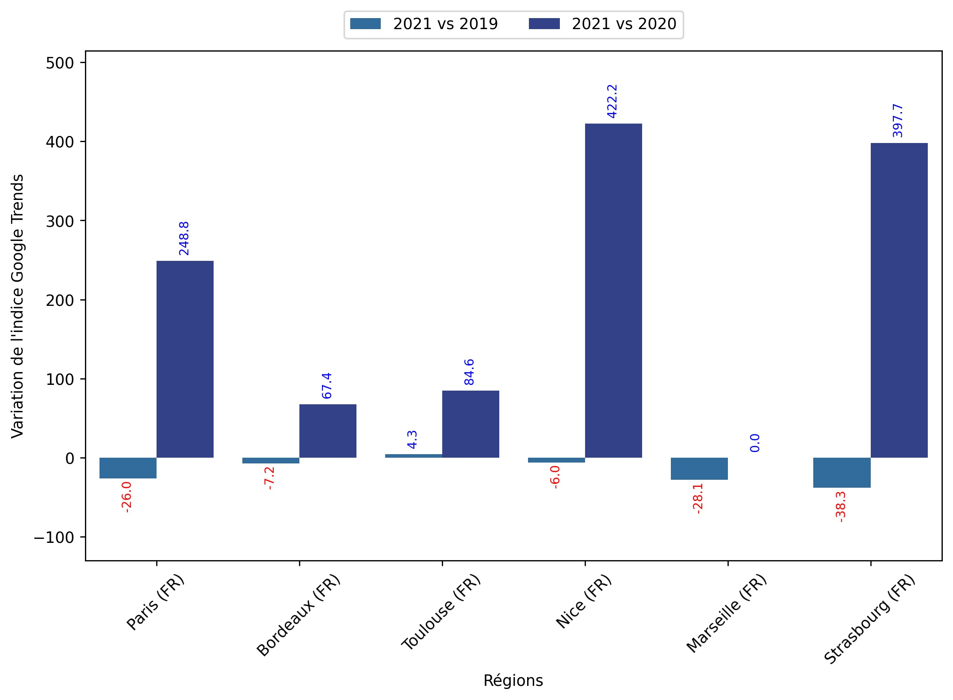
Indice hebdomadaire des tendances de recherches . Rubrique Urbain

Slide 16
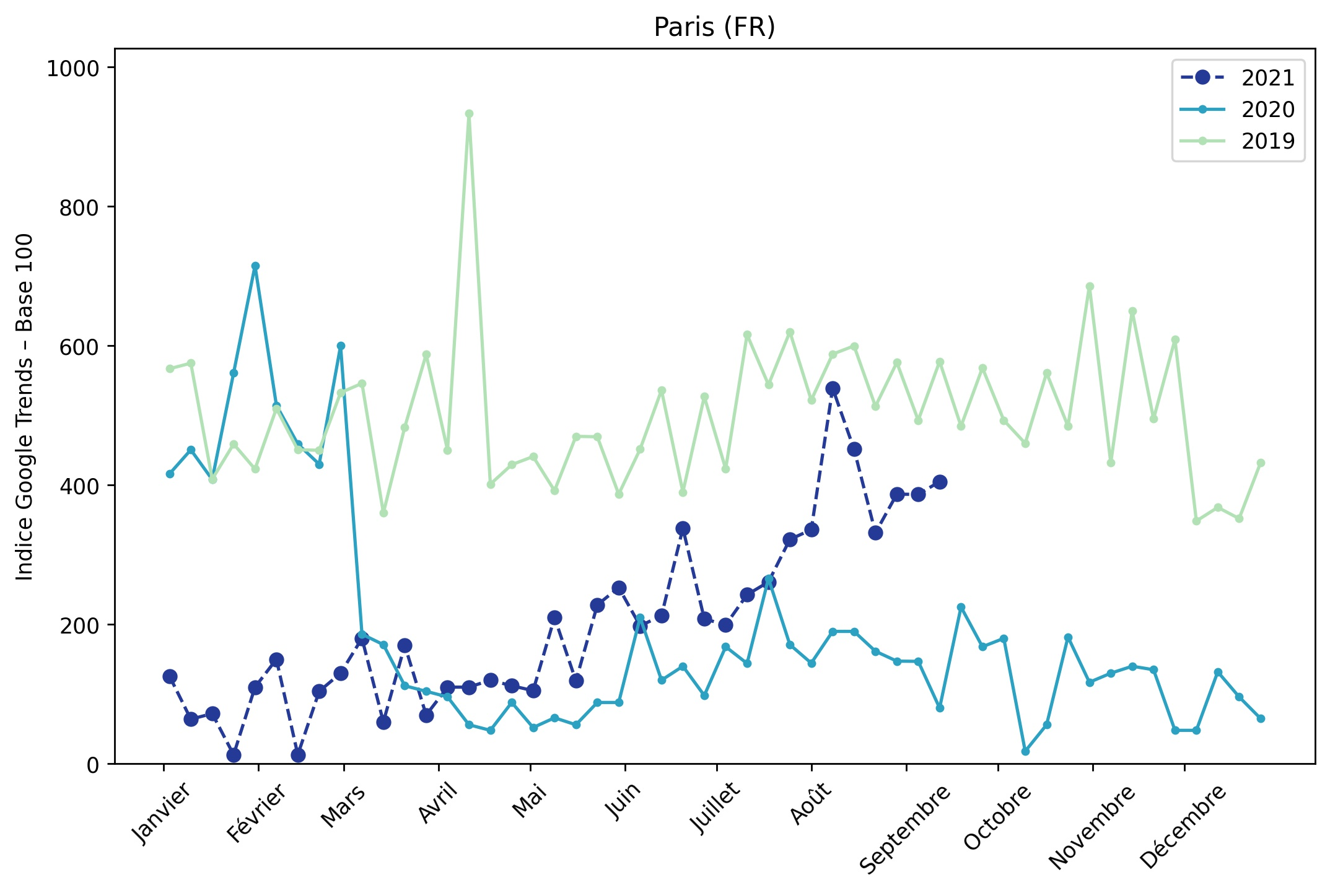
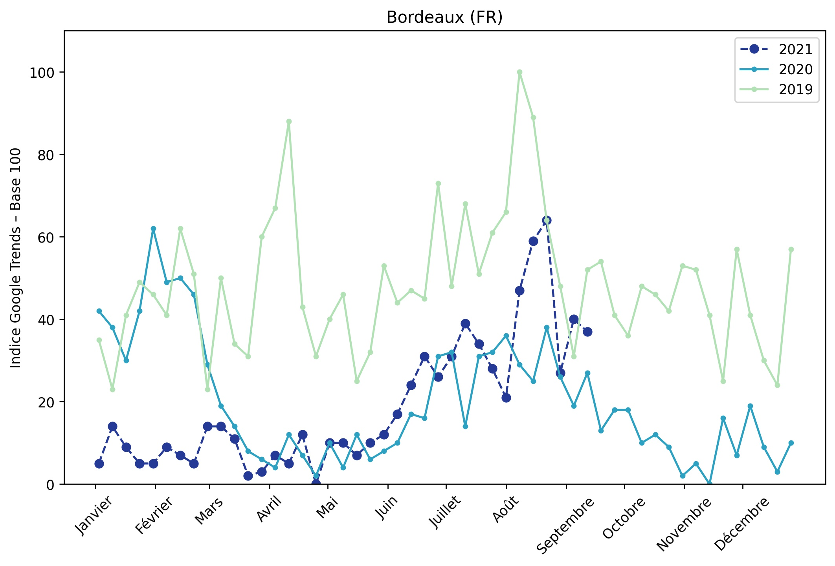
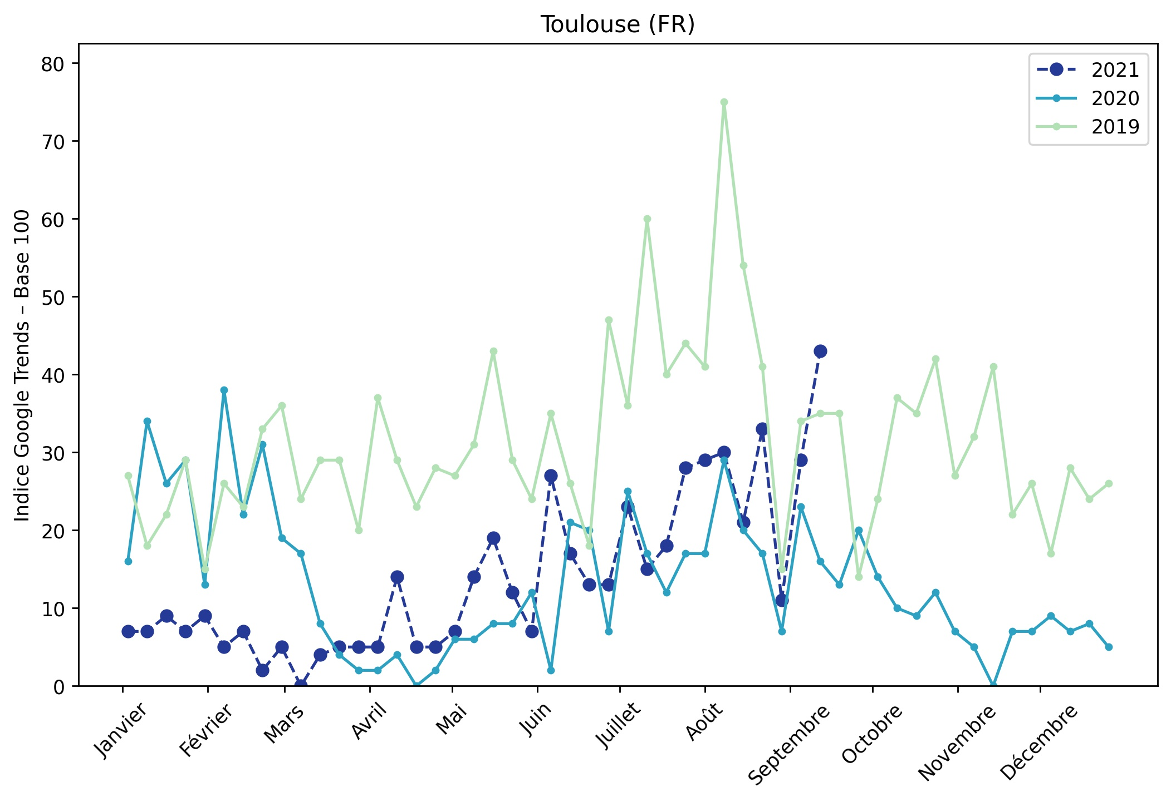
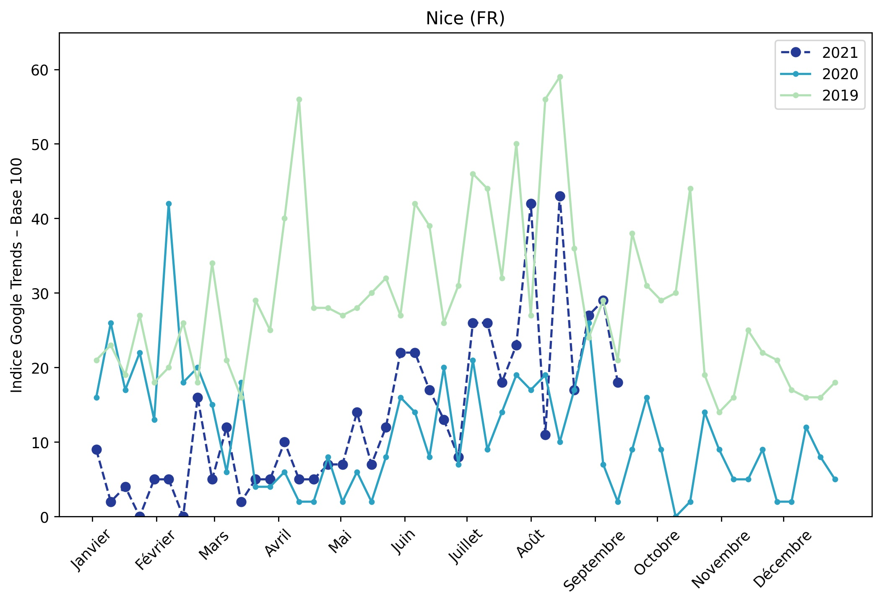
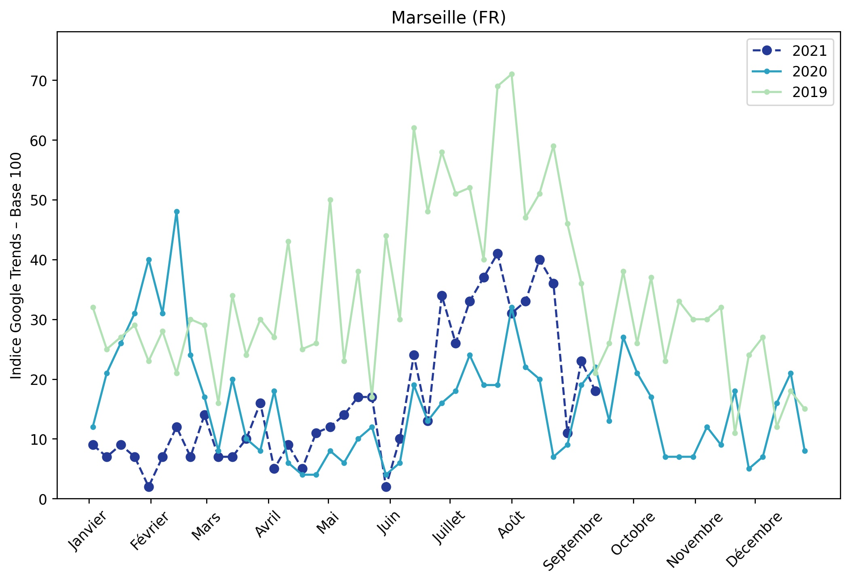
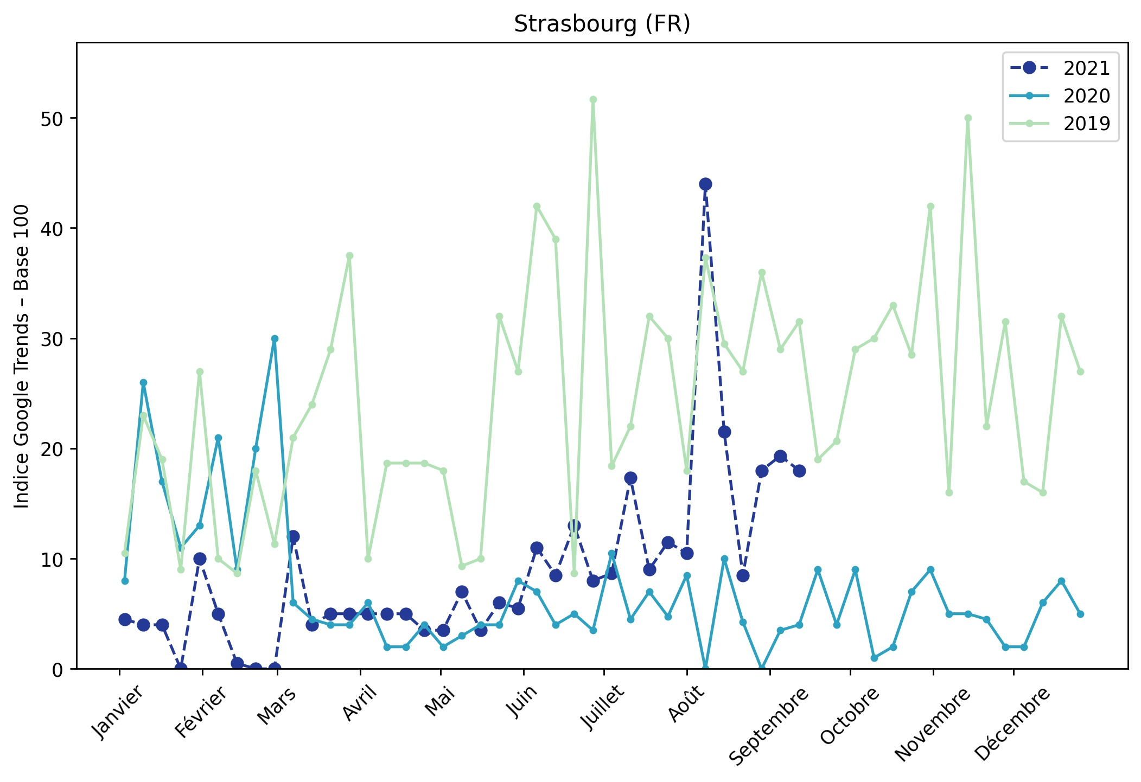
Indice hebdomadaire des tendances de recherches . Rubrique Urbain

